Slide 1


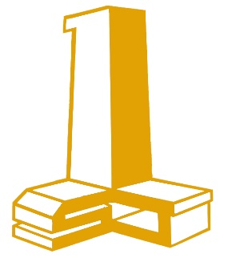
苏州第一建筑集团有限公司
智慧工地
整体解决方案
用智慧集成科技 让施工更安全 更高效

Slide 2
PART 1 工程概况
目录
PART 2 实施内容说明
PART 3 实施总成本分析
PART 4 其他

Slide 3
01
工程概况

Slide 4
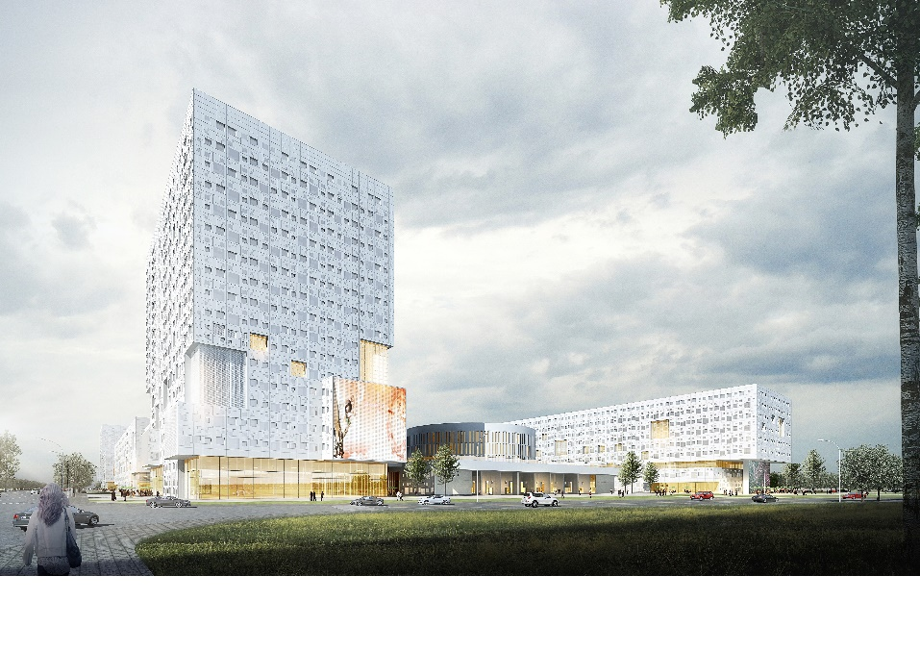
01 工程概况
工程名称：新一代信息技术产业园一期工程五标段
工程地址：苏州高新区昆仑山路南、富春江路西
建设单位：苏州科技城数据产业发展有限公司
监理单位：苏州三联建设顾问有限公司
施工单位：苏州第一建筑集团有限公司
设计单位：启迪设计集团股份有限公司
结构类型：地下1层，地上23层，框架核心筒结构
总建筑面积：102000㎡
开竣工日期：2018年05月01日~2020年04月30日
当前工程进度：装饰收尾阶段

Slide 5
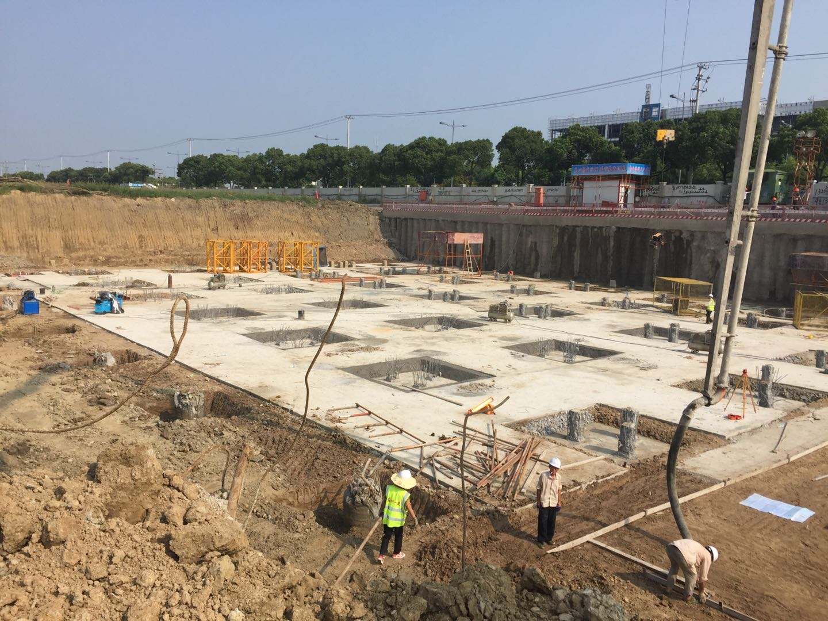
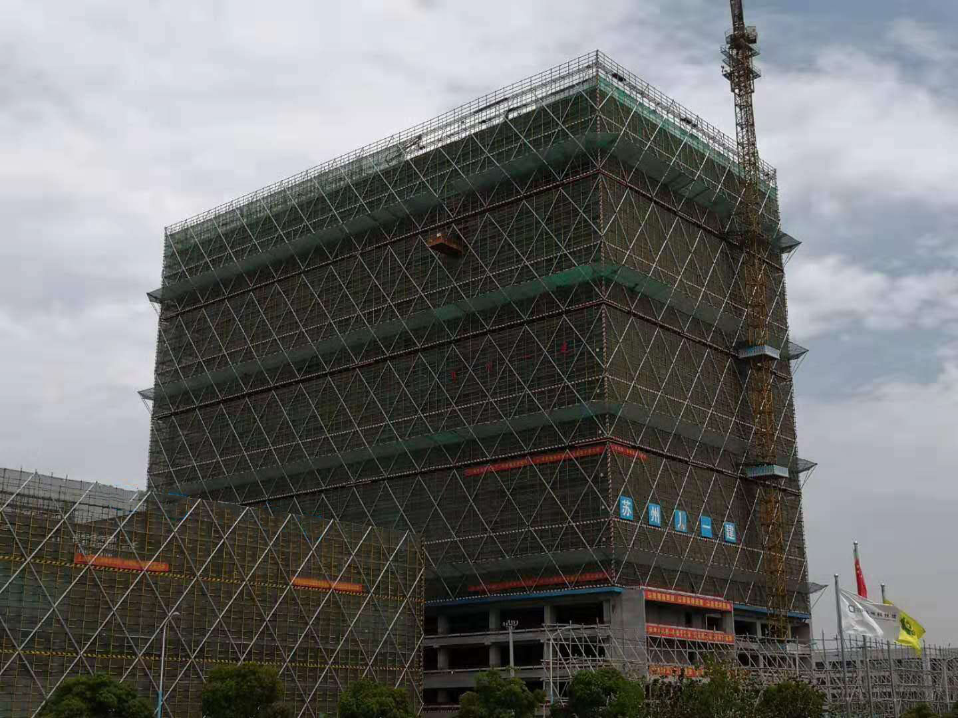
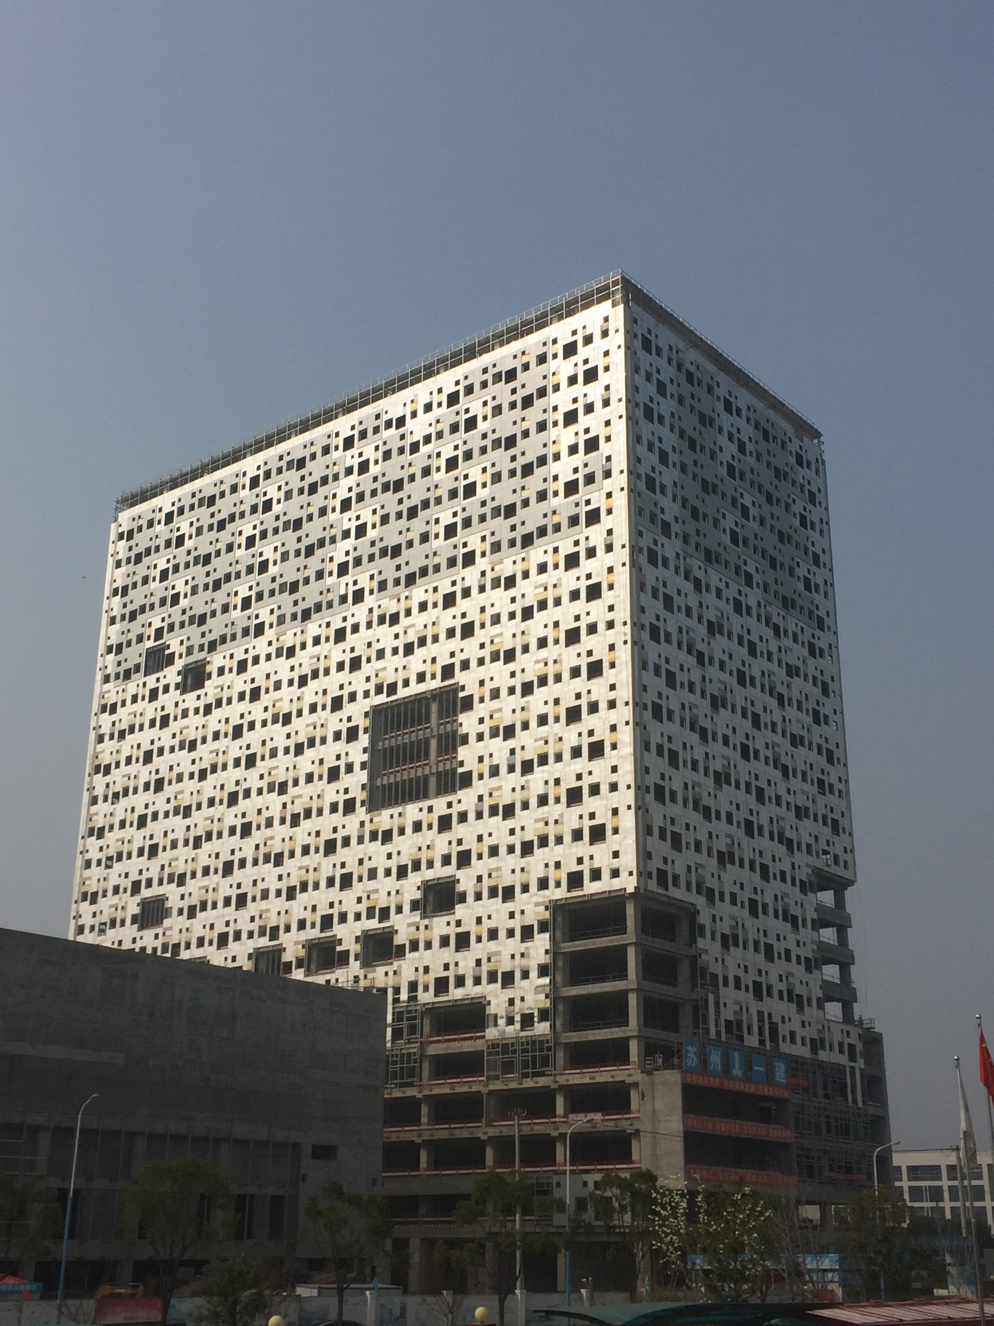
施工进度
阶段照片

Slide 6
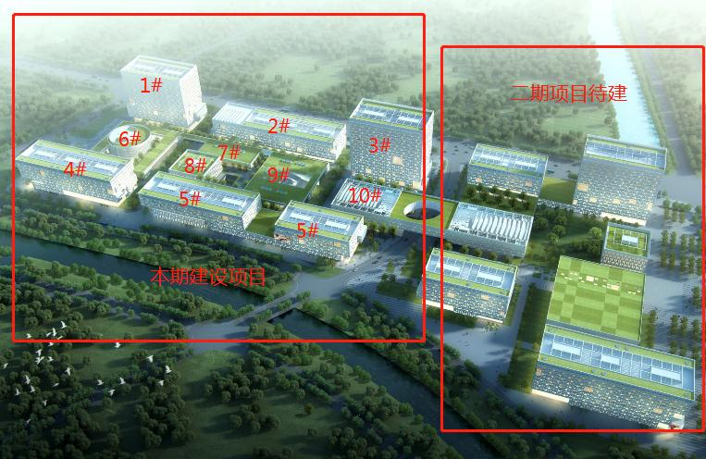
项目目标
质量等级：扬子杯（争创“国优”）
文明等级：省标化“三星级”工地、省级数字工地（智慧安监）、江苏省绿色施工示范工程
安全生产目标：因工死亡率为零，因工负伤率控制3‰，杜绝重伤事故
新技术应用目标：省级新技术应用示范工程
质量管理目标：“扬子杯”、争创“鲁班奖”
安全管理目标：无安全事故发生

Slide 7
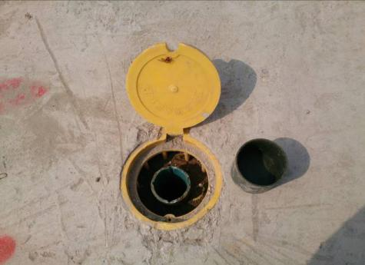
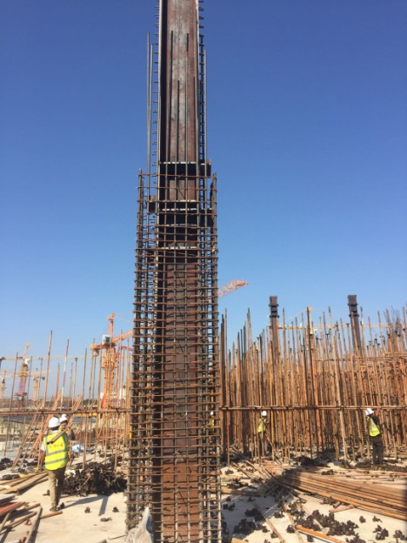
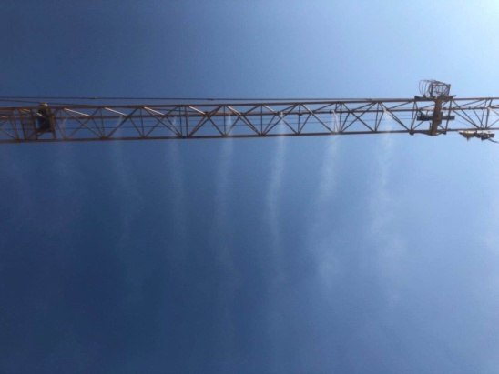
施工特点、重点和难点
本项目在施工过程中采用了多种新技术，主要项目及子项如下
1）地基基础和地下空间工程技术：灌注桩后注浆技术
2）钢筋与混凝土技术：高耐久性混凝土技术、高强高性能混凝土技术、混凝土裂缝控制技术、高强钢筋应用技术、高强钢筋直螺纹连接技术
3）钢结构技术：钢与混凝土组合结构应用技术
4）机电安装工程技术：基于BIM的管线综合技术、导线连接器应用技术、可弯曲金属导管安装技术、金属风管预制安装施工技术、机电消声减震综合施工技术、建筑机电系统全过程调试技术
5）绿色施工技术：建筑垃圾减量化与资源化利用技术、施工现场太阳能、空气能利用技术、施工现场扬尘控制技术、施工噪声控制技术、工具式定型化临时设施技术
6）信息化技术：基于BIM的现场施工管理信息技术、基于移动互联网的项目动态管理信息技术、基于物联网的劳务管理信息技术。

Slide 8
施工特点、重点和难点
本项目在施工过程中采用了多种新技术，主要项目及子项如下
1）地基基础和地下空间工程技术：灌注桩后注浆技术
2）钢筋与混凝土技术：高耐久性混凝土技术、高强高性能混凝土技术、混凝土裂缝控制技术、高强钢筋应用技术、高强钢筋直螺纹连接技术
3）钢结构技术：钢与混凝土组合结构应用技术
4）机电安装工程技术：基于BIM的管线综合技术、导线连接器应用技术、可弯曲金属导管安装技术、金属风管预制安装施工技术、机电消声减震综合施工技术、建筑机电系统全过程调试技术
5）绿色施工技术：建筑垃圾减量化与资源化利用技术、施工现场太阳能、空气能利用技术、施工现场扬尘控制技术、施工噪声控制技术、工具式定型化临时设施技术
6）信息化技术：基于BIM的现场施工管理信息技术、基于移动互联网的项目动态管理信息技术、基于物联网的劳务管理信息技术。

Slide 9
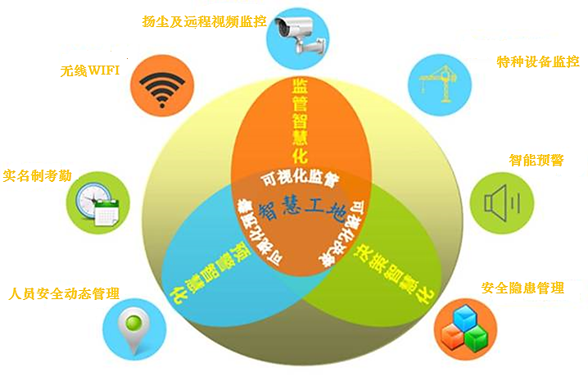
智慧工地整体解决方案
智慧工地是“互联网+”理念在建设工程领域的具体体现，是实现“智慧城市”的基石。它应该是基于工程现场一体化管理的崭新模式，充分利用移动互联、物联网、云计算、大数据等新一代信息技术，实时监控施工现场生产进度、重点设备、人员管理、绿色文明施工（四节一保）等动态信息，逐步改变传统施工现场参建各方现场管理的交互方式、工作方式和管理模式，并在此信息化的基础上通过大数据处理技术，辅助建筑施工管理，实现更安全、更高效、更精益的工地施工管理。

Slide 10
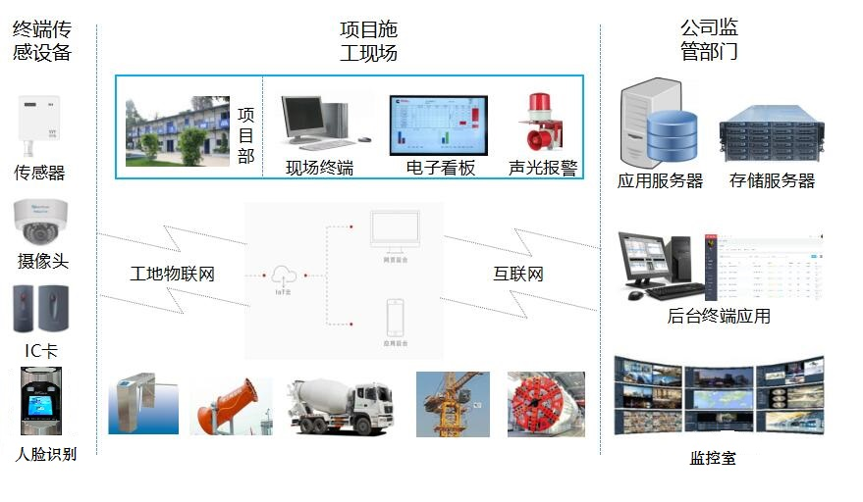
平台是各个业务系统的基础
管理平台和监控中心自动获取视频、轨迹及各类前端数据，分析、统计监测数据报表
构建信息中心及时推送报警信息
统一管理各类前端设备
设置预警级别，实现分级预警

Slide 11
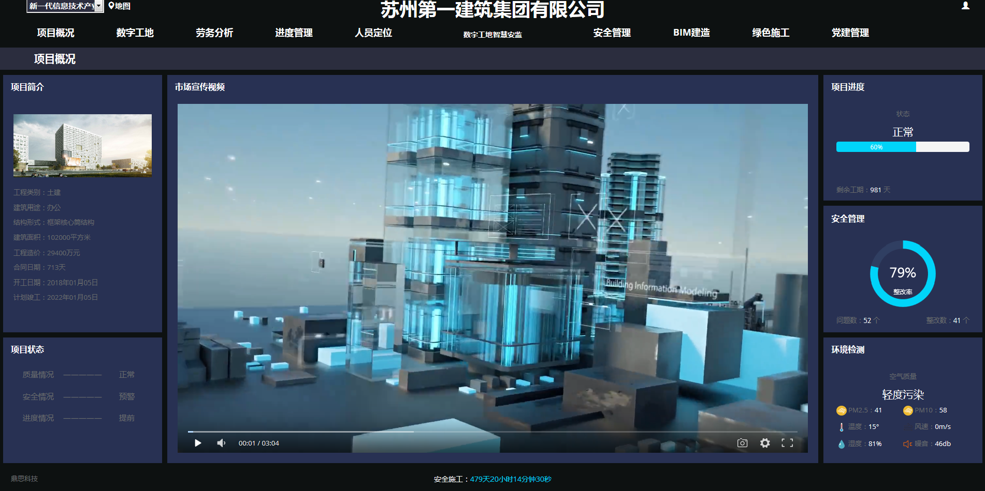
苏州第一建筑集团有限公司智慧工地平台
新一代信息技术产业园项目着力推行信息化管理，该系统将主要业务集中在一个信息平台上进行管理，涵盖项目建设管理全过程。实现了建设管理主要业务之间的信息互联互通，并依据管理需求，分析整理各类数据，为各级管理机构掌控项目整体建设情况提供服务，改变过去信息孤立状况，提高了信息化管理水平。

Slide 12
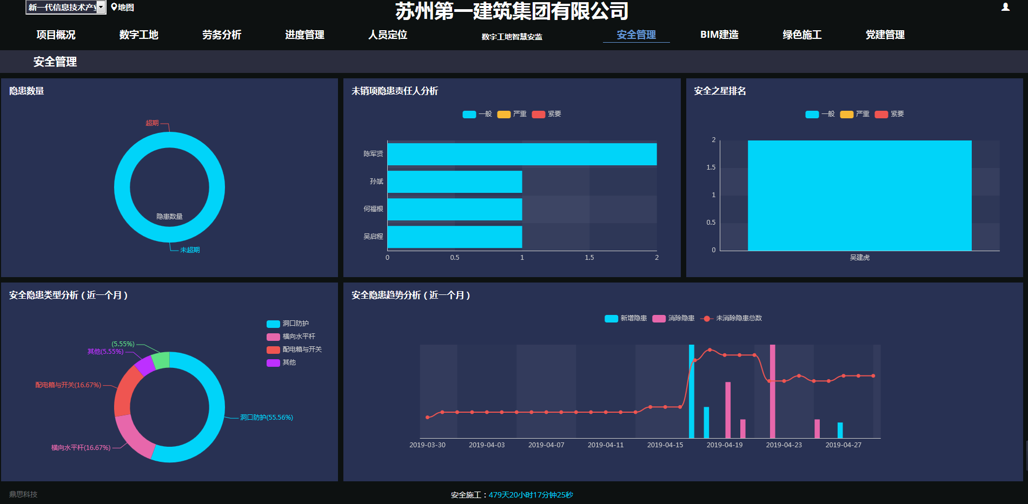
智慧工地管理包括工程概况、BIM建模、安全隐患管理、劳务管理、数字工地、人员定位系统、进度管理、绿色施工等

Slide 13
02
实施内容说明

Slide 14
一、 现场安全隐患排查
1. 应用背景
传统的安全巡检流程是管理人员巡检→发现隐患→拍照→发整改通知单→责任人/单位整改。这样的安全巡检，主要存在处理隐患效率低、易缺少反馈等问题。那么，基于智慧工地的安全巡检就能解决这些问题。
首先，巡检人员发现隐患后，可用手机拍照，直接利用平台发布隐患整改通知单，直接指定责任人/单位；责任人/单位收到通知后，处理隐患，可直接通过平台反馈。若隐患在规定时间内仍没有处理，系统将自动提醒负责巡检的安全人员，那么将再次介入此次隐患处理的事件中，直至隐患处理完成。这样，就形成了良好的安全巡检流程闭环。

Slide 15
2. 关键技术分析
在企业信息平台上添加安全巡查点，结合智慧工地平台中BIM模型上设置三维点巡查点，生成二维码后，贴至工程现场相应处，安全员及相关人员定期使用建造师APP进行安全巡视检查，发现问题立即上传给相关责任人落实整改工作，经复查后在平台上和建造师APP中封闭。
建造师APP采用移动客户终端，无缝配合现有的项目管理体系，建立便捷的工作沟通管道，通过智能移动端的动态项目管理，为决策者提供实时资讯，更能进行日常的安全巡更和隐患检查整改，极大提高工作效率，进行管理习惯的升级。

Slide 16
隐患排查、随手拍、移动巡检
项目任务
分解
打印二维码布置于现场
工程
组建
项目部
安全员
施工队组负责人
安全检查
安全隐患整改
安全技术交底
安全交底
项目自检
隐患整改

Slide 17
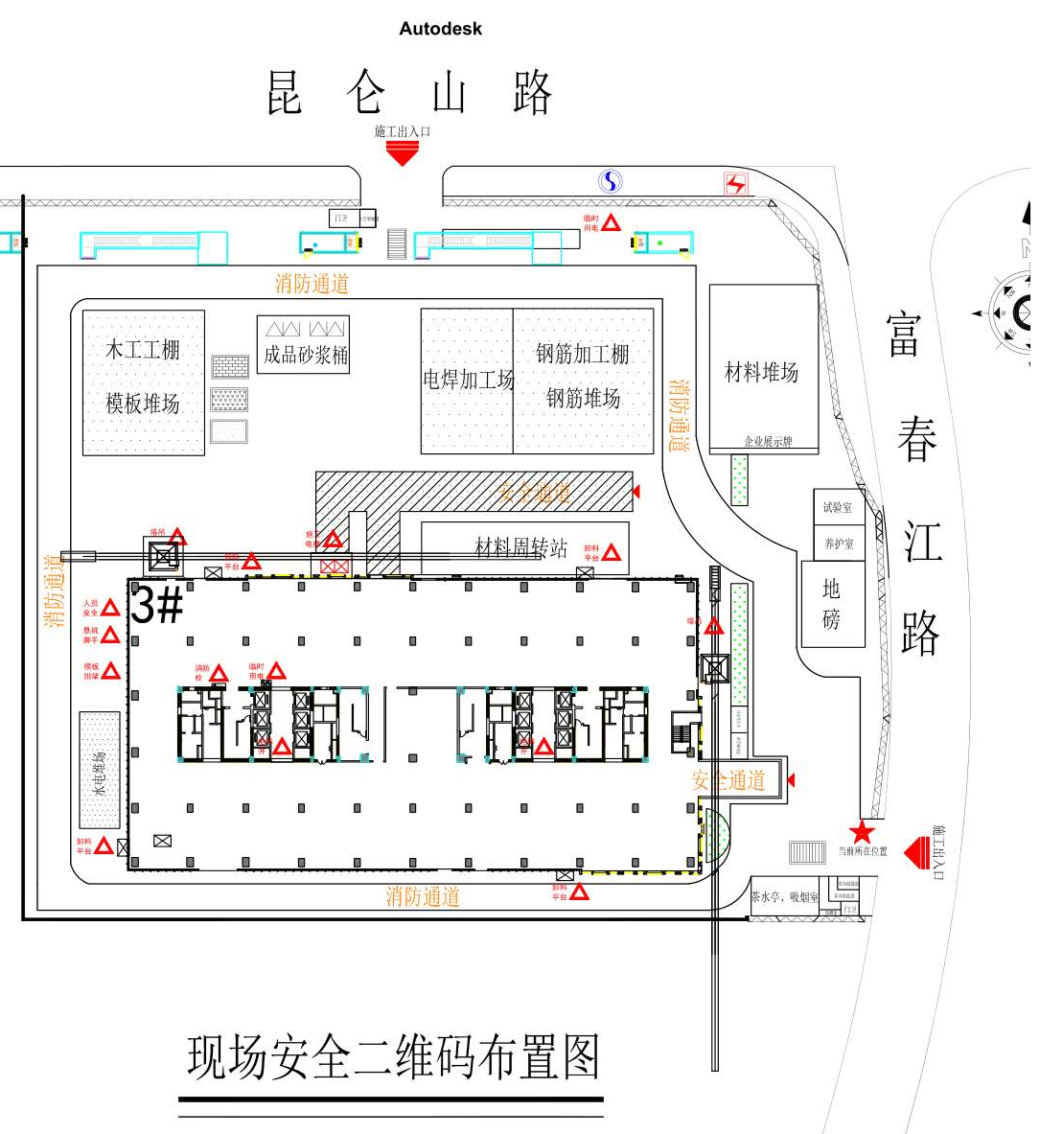
（1）隐患识别，安全交底
将每层隐患识别出来，标注在每层的安全二维码布置图中，每个点进行安全交底，责任到人。

Slide 18
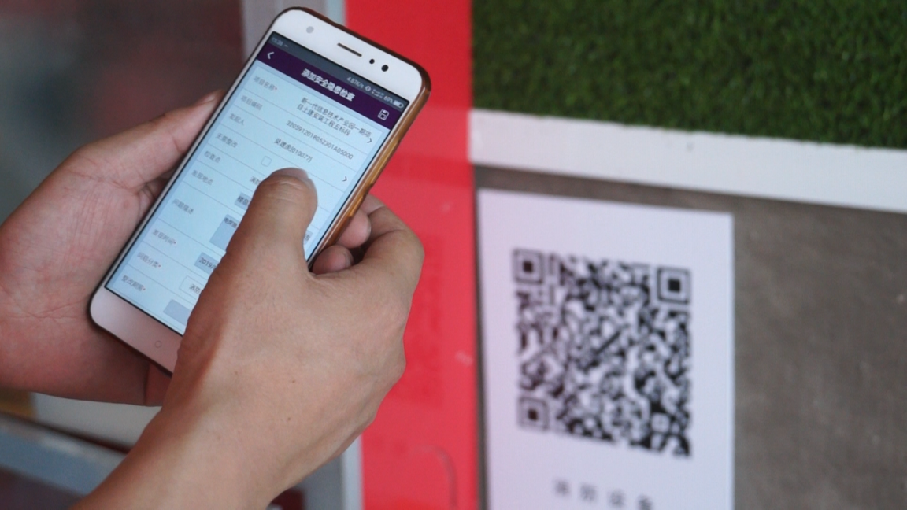
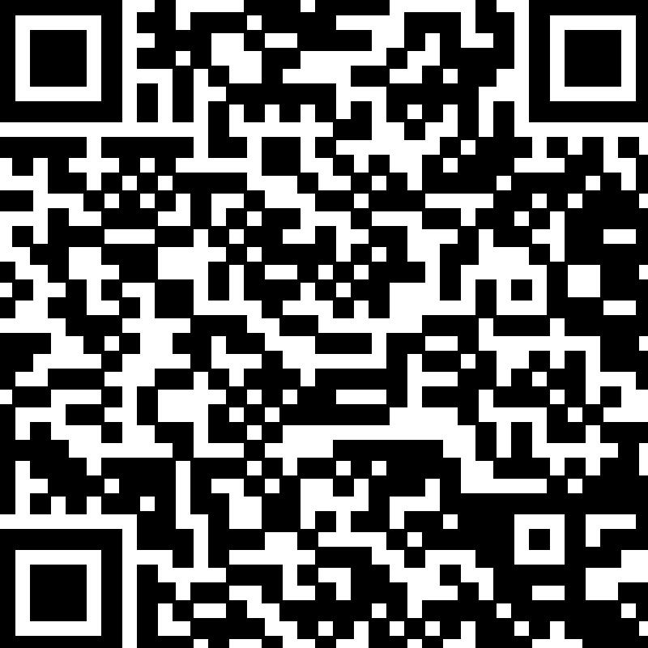
（2）责任到人，每日巡检
责任人通过手机APP巡更，每次巡检隐患点，将检查结果拍照上传至系统。
电梯井洞口临边围护

Slide 19
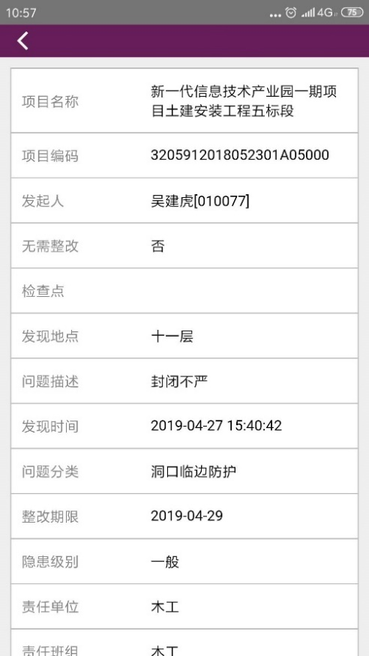
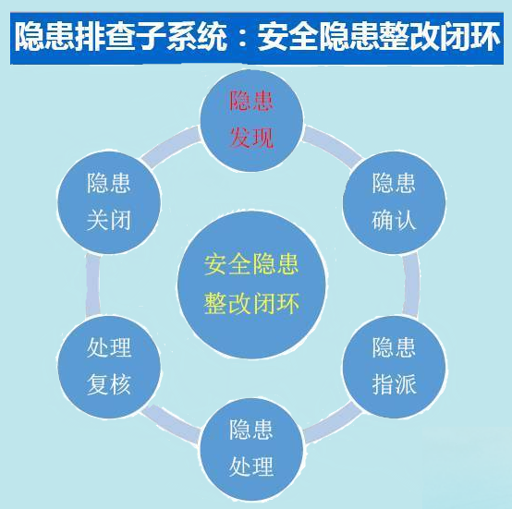
（3）安全隐患整改
系统自动流转隐患及时推送相关责任人通知，指派到责任人，进行整改，复核，关闭，形成闭环。使问题及时有效得到解决，提升工作效率。

Slide 20
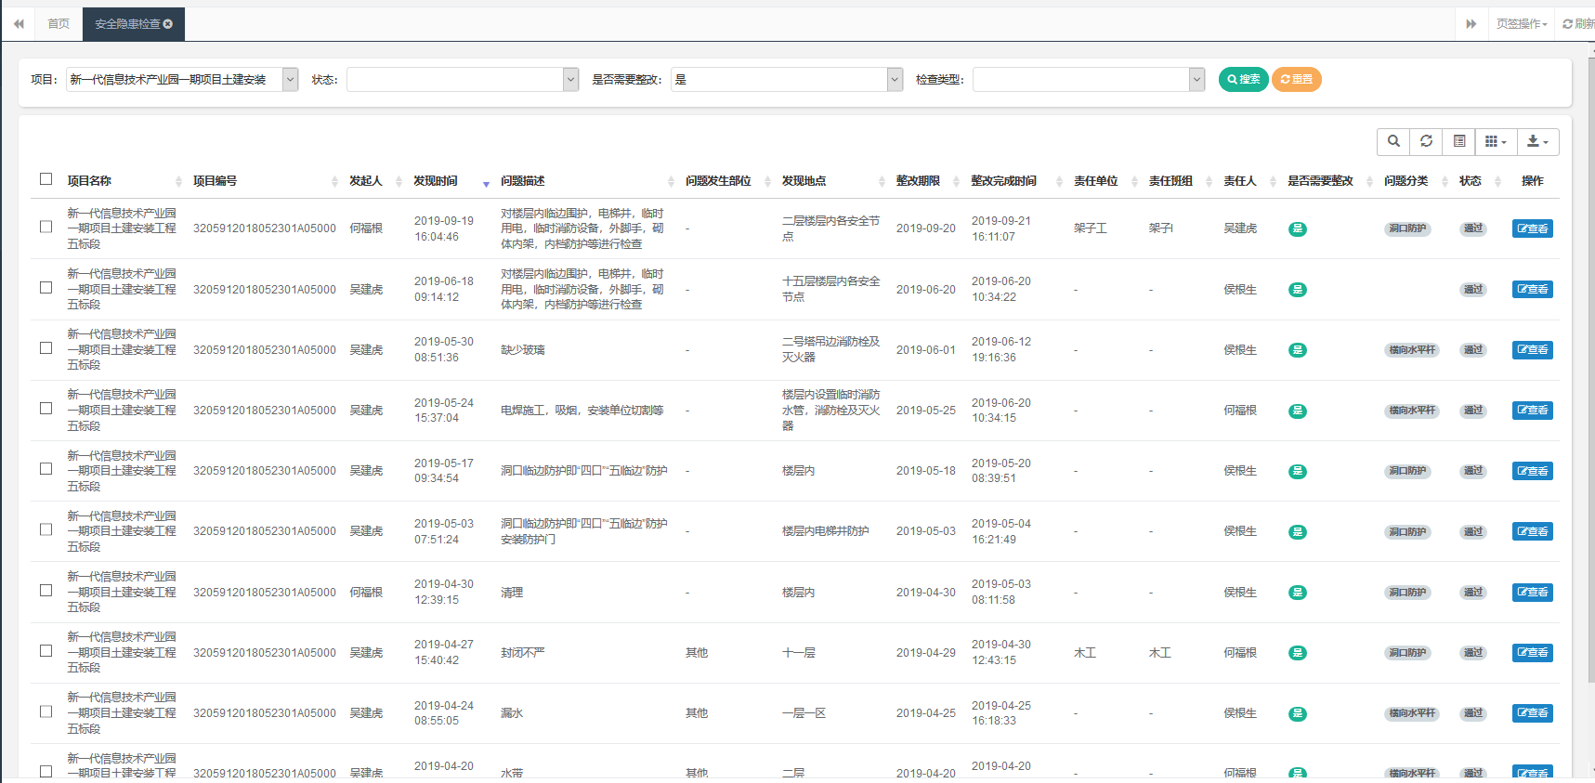
（4）安全隐患检查分析
对形成的结果进行统计分类汇总分析，有效及时监管现场隐患巡更情况，提升管理

Slide 21
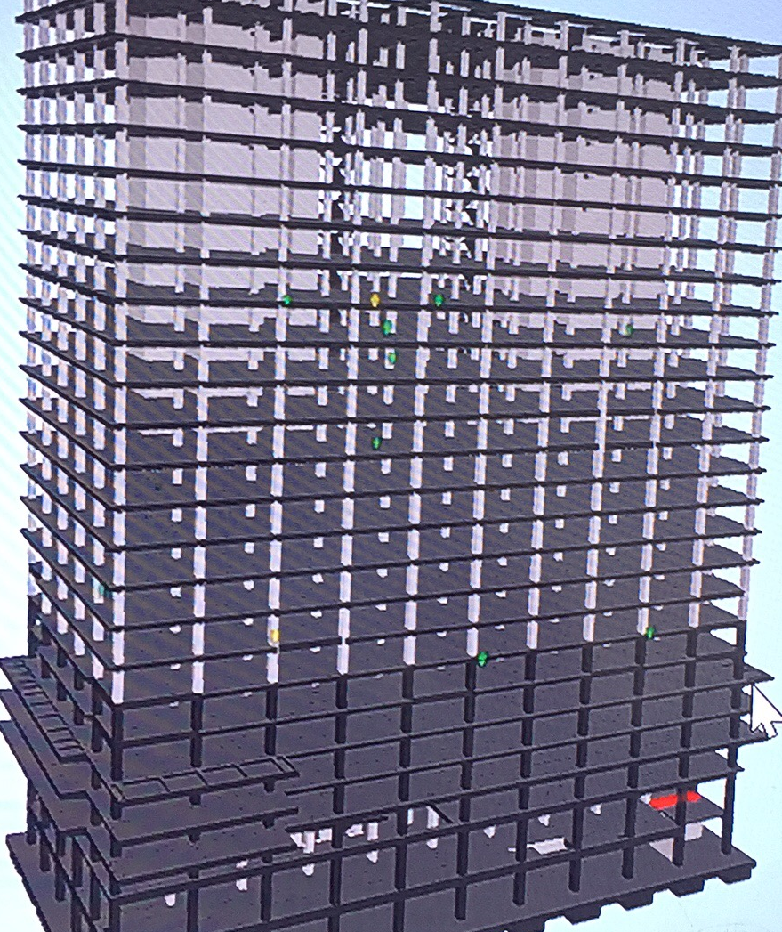
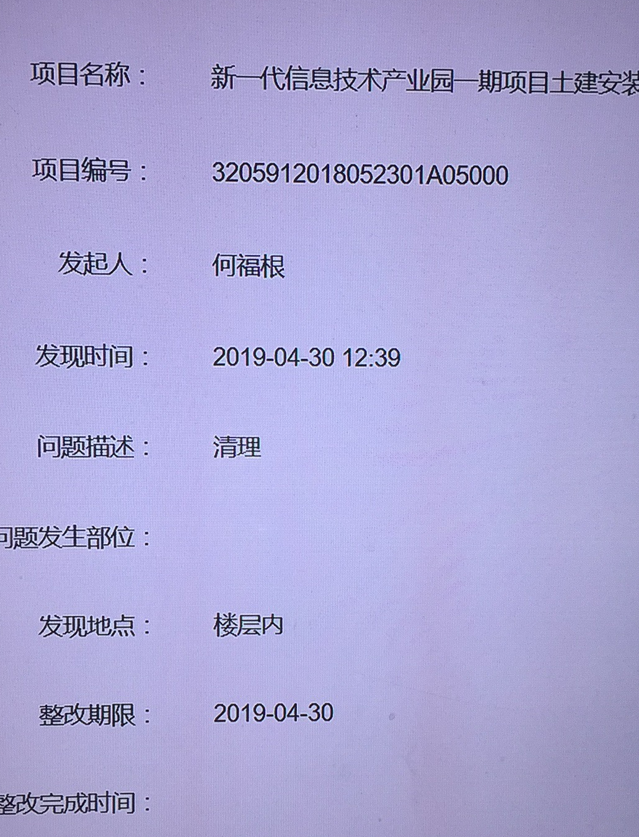
（5）安全隐患检查与BIM模型融合
同时，通过BIM技术对隐患点，在模型中通过标签标识，可以直观通过模型点击，查看检查问题点，方便直观。

Slide 22
4. 应用效果分析
安全质量隐患排查治理系统包含排查、上报、响应、督办、消除、验证、整改、延期等多个工作流程，系统可以查询不同周期的统计数据，并能对分部隐患排查情况适时进行评价，通过江苏鼎思科技开发的施工项目综合管理平台和智慧工地平台同时实现电脑网页平台和手机建造师APP两套模式。为及时发现安全隐患，及时进行隐患整改提供便利，提高了安全隐患整改效率，促进了现场安全管理水平。

Slide 23
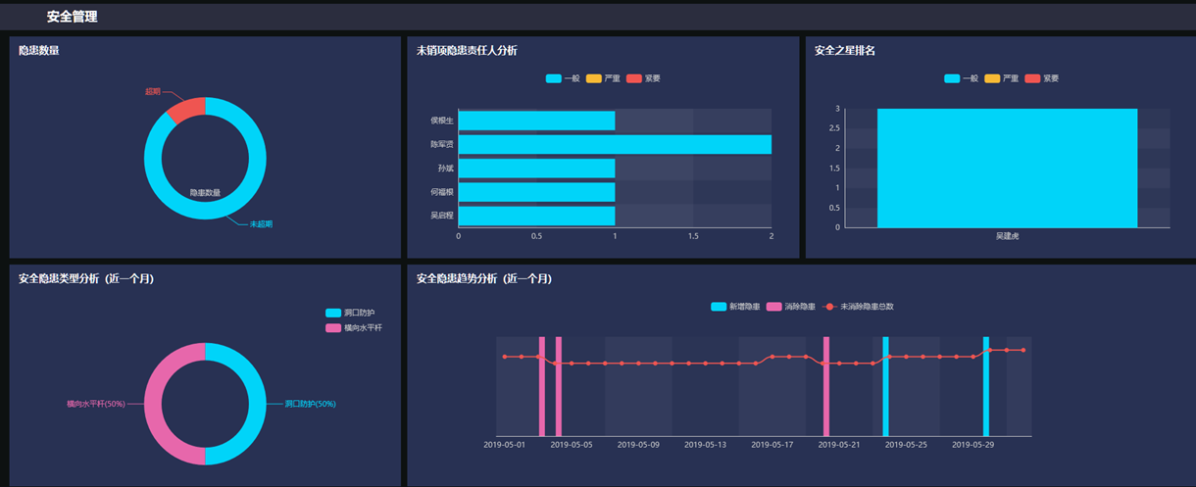

Slide 24
二、 人员信息动态管理
1. 应用背景
智慧工地的劳务管理并不单单是管理劳务而避免用工风险，也是为了保障工人的合法权益。
劳务人员进场后，通过智慧工地平台对劳务工人实行实名制登记，包括姓名、性别、年龄、工种等基本信息，以及身份证信息等，形成劳务信息数据库。有了这个数据库之后，就可以与门禁系统互联，工人采用刷卡进出场、刷卡吃饭、洗衣、淋浴、购物的“一卡通”模式。门禁记录工人的进出场刷卡记录，形成工人的月出勤统计，以及工资发放管理。
劳务信息数据库需与云平台相结合，赋予数据生命力，将数据“活”起来。
劳务人员的属地来源、年龄构成、季节性影响、工种分析、趋势分析是劳务研究的几个重点。门禁数据库通过每天的刷卡信息便能统计到每日的门禁刷卡率，刷卡人数，各工种有多少人，管理人员可以通过作业面实际人数对比计划人数计算人员缺口，及时调整计划，做好人员的补给。
同时，还可以探索工人生活区的物业化管理，在保障工人生活住宿环境的同时，还能协助项目办理工人进退场记录，建立工人电子体检档案，维护电子床位登记系统等等。

Slide 25
传统的施工安全交底体验区，存在场馆占地面积大、重建成本高、不可移动性、体验场景单一没有针对性、高位场景难以模拟、硬件设备老化隐患等诸多问题。虚拟现实技术（Virtual Reallty）能为用途提供一个沉浸式的仿真环境中。通过BIM+VR的结合，可实现施工现场的仿真模拟，并通过沉浸在虚拟环境中，对高空坠落、坍塌、物体打击、机械伤害、触电等工程事故进行模拟。

Slide 26
2. 关键技术分析
严格按照国家有关规定进行劳务人员实名制管理，为所有进场人员进行身份证读卡登记并录入实名制登记系统。采用多媒体安全培训系统进行岗前培训并登记入档，劳务人员进场培训合格，上岗前，项目部发放安全防护用品，并在安全帽上制定二维码，发放人员卡片，作业工点实现实名制认证，重点作业部位（如主塔、钢梁架设工点）安装各类闸机通道，严禁未经许可人员进入。
应用发射基站、足量的信标和人员定位卡，借助智慧平台，将携带定位卡的现场人员的位置和各时段轨迹具象化，用户可以使用卡片进行必要的自主报警，并可以设置特殊区域对各类禁入人员进行实时的报警反馈。
VR体验和自动答题机能够很好的解决传统的安全教育的痛点，且具有场景多元化、真实感强烈、场馆占地面积小、可移动、重建成本低等特点。

Slide 27
安全动态管理、安全教育系统、人员定位系统、在岗人员管理
为解决施工现场，人员混杂老大难的问题，项目采取基于移动互联网的人员动态管理，利用人脸识别+人员定位。从人员入住，信息采集，安全教育、进出工地，工资发放等，一体化解决方案。
人员信息采集
人员进出场考勤
管理
人员现场定位轨迹
人员工资支付

Slide 28
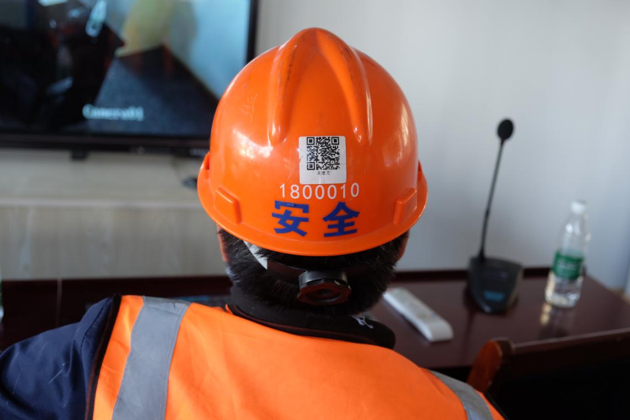
（1）基于二维码的人员管理
工人佩戴二维码安全帽，随时扫描二维码，查看工人信息。
查看工人进行过安全教育记录。
有效解决现场人员工种混杂，对工人不了解情况。

Slide 29
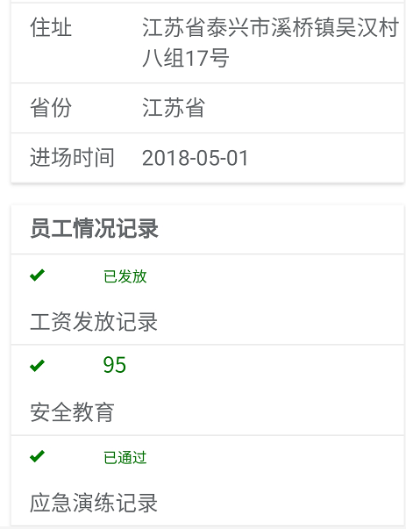
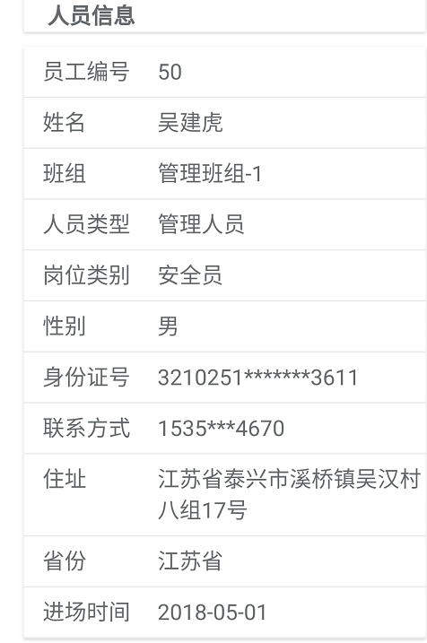
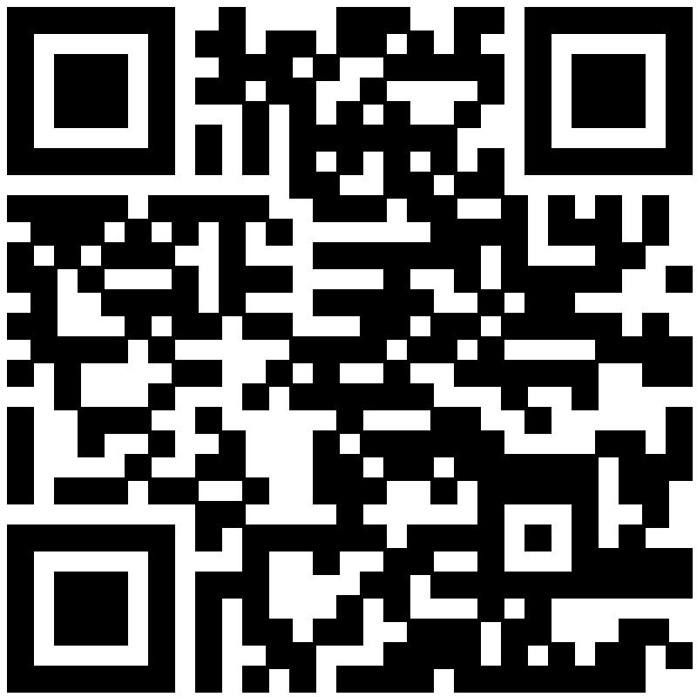
微信扫码体验
扫码查看信息
上下滑动

Slide 30
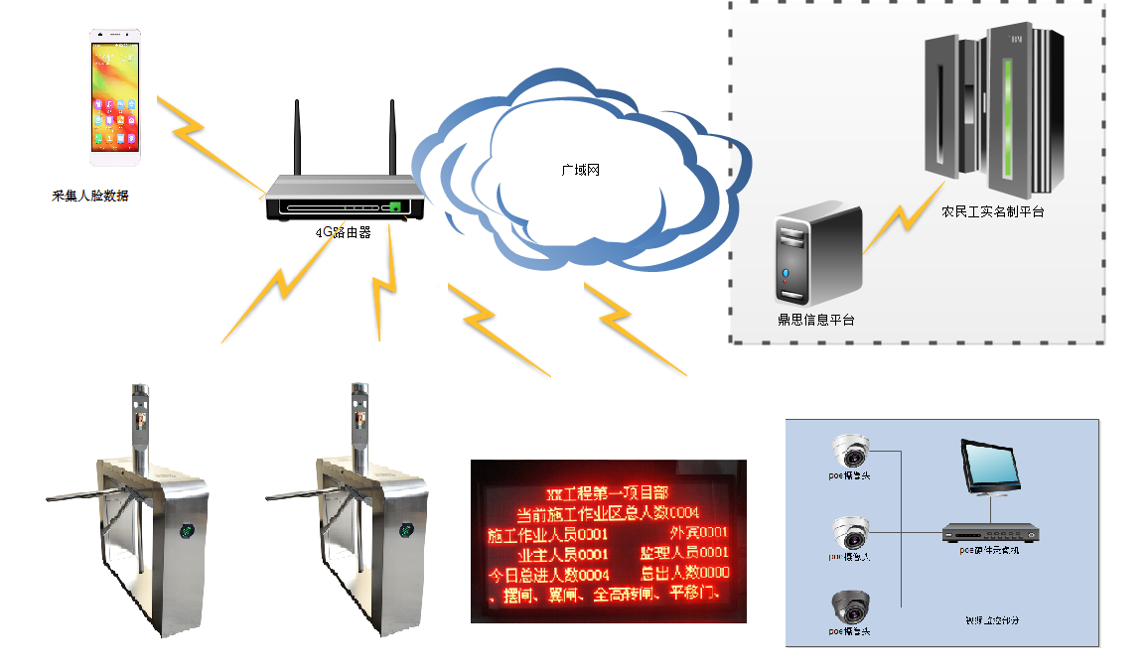
（2）劳务实名制
人员进出管理，需提前录入人员及班组信息，通过手机APP进行现场人脸采集。
利用通道进行人脸考勤
LED屏动态显示进场工地人数。
通道摄像头记录现场考勤情况。
现场数据及时传入到平台，对接政府平台。

Slide 31
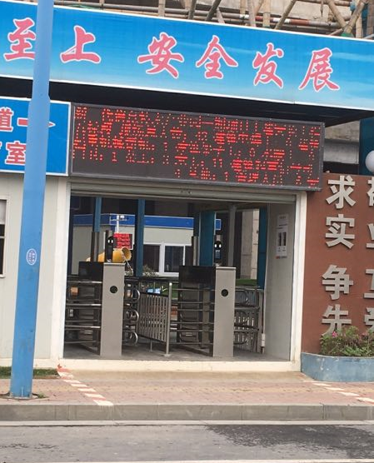
实现门禁、考勤、工资发放
简化劳务用工管理
建立工人出勤与工资支付台帐、减少劳资纠纷。
现在用工情况，通过LED屏实时展示。

Slide 32
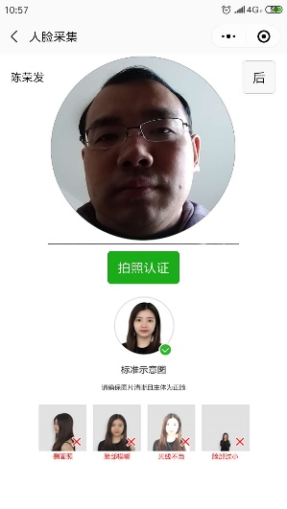
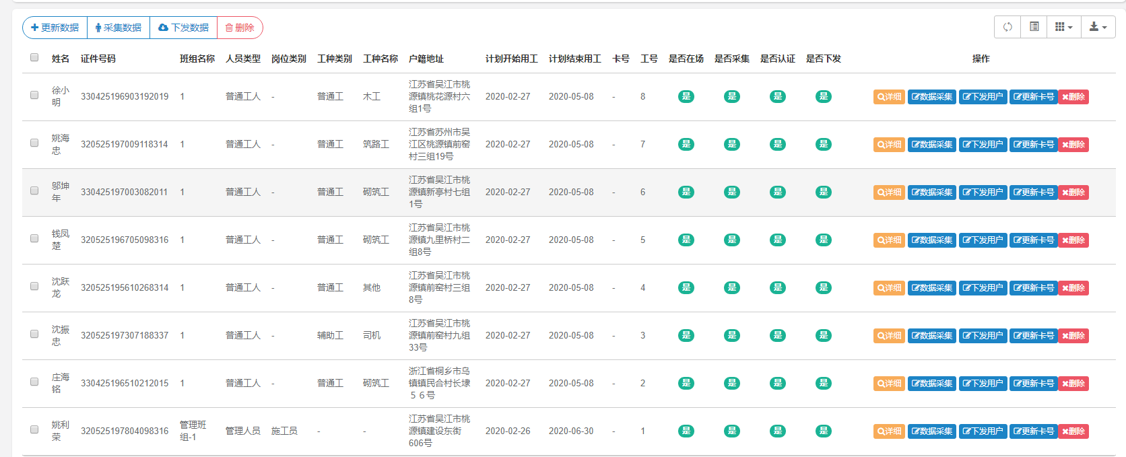
用身份证阅读器录入人员信息，通过现场采集人脸，与身份证照片进行比对，核实是否认证一致，信息自动录入系统。

Slide 33
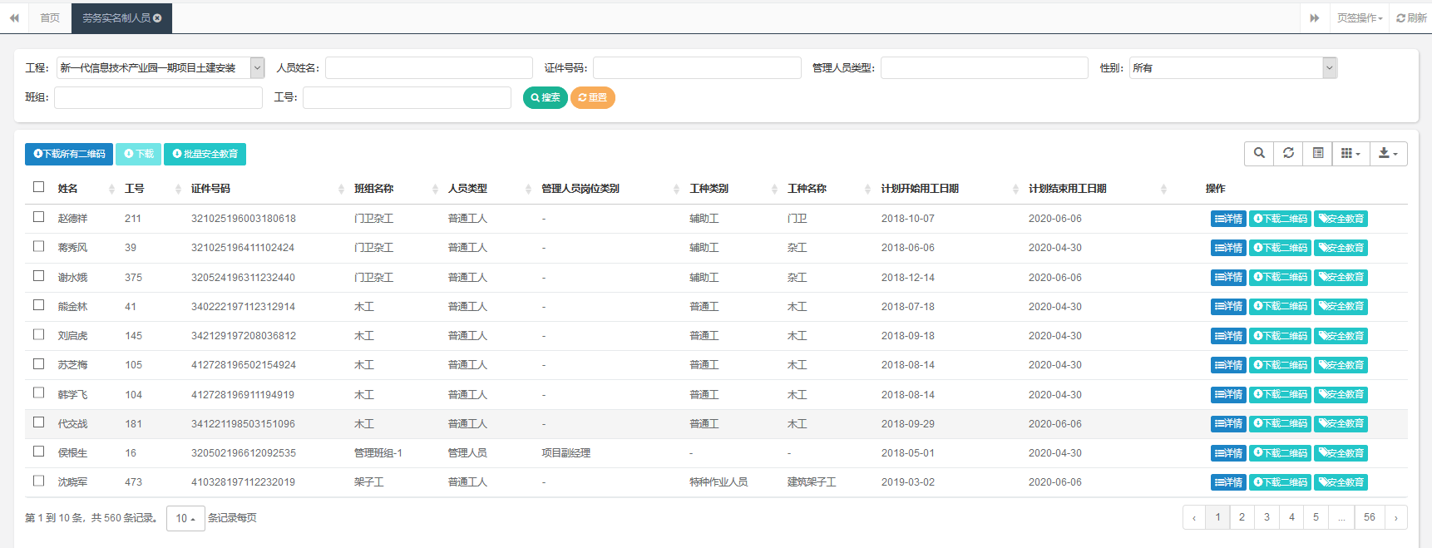
平台实时分析人员进出场情况，劳务队组分包人数，作为工人发放工资有力依据。

Slide 34
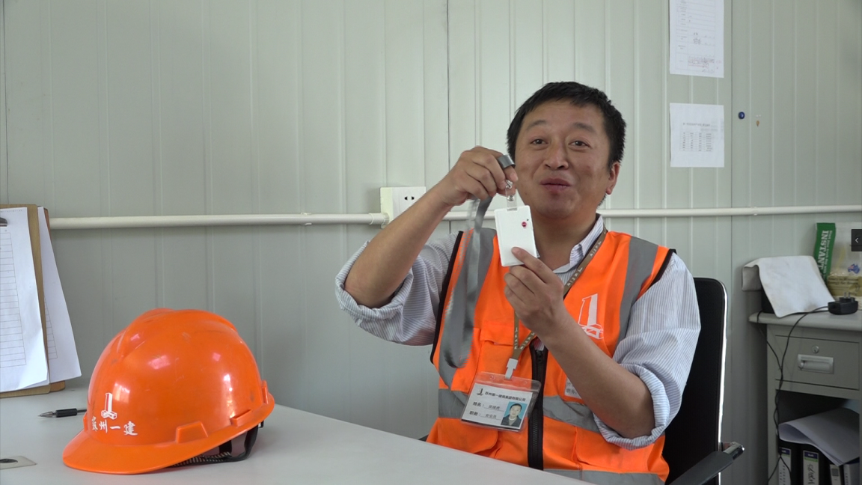
（3）人员定位
使用定位技术，采取为人员佩戴安全帽（或标签卡）的形式，能够实时获取人员精确位置，对进行危险作业的人员，我们采取实时人员定位跟踪，实现长时间固定区域静止报警、轨迹回放、运动和静止时间统计、人员分类统计等功能，可进行多种人员行为监测，有效预防安全事故发生。

Slide 35
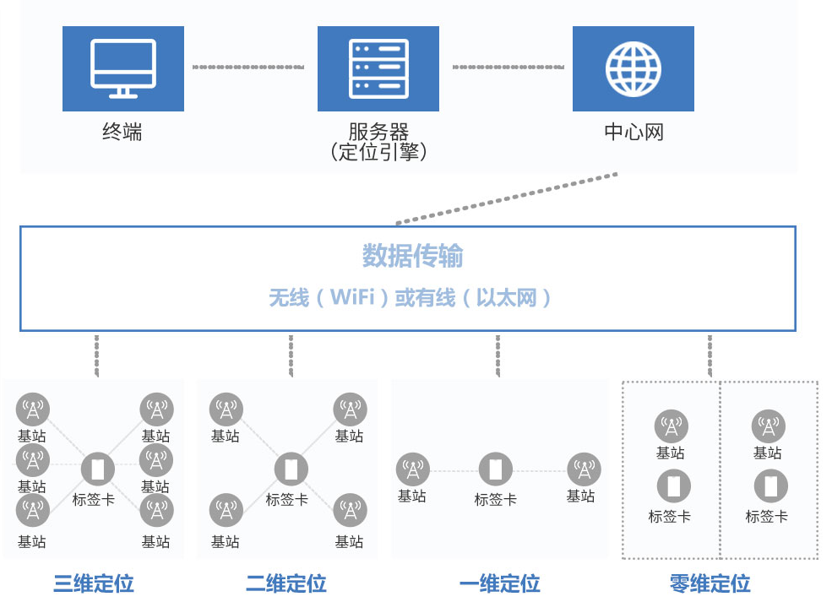
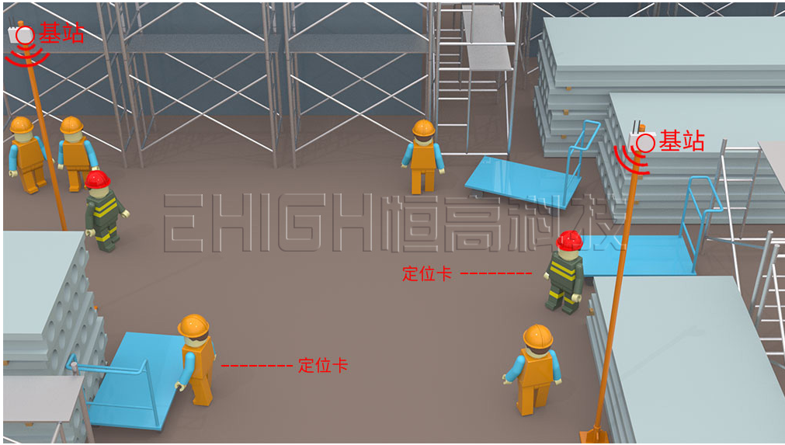
系统采取基站布控，实时采集数据，定位引擎反馈人员。

Slide 36
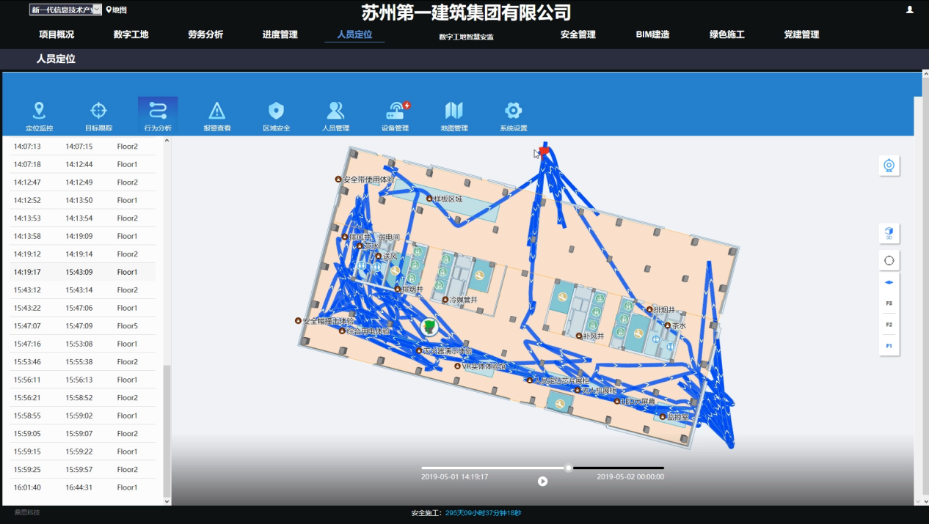
在智慧工地云平台可以实时查看人员定位，行动轨迹以及其他一系列的动态记录。

Slide 37
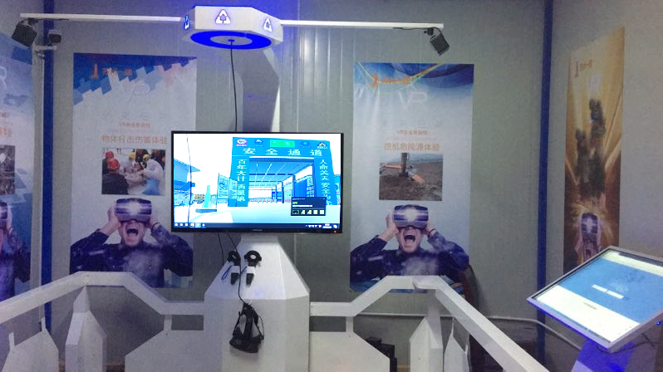
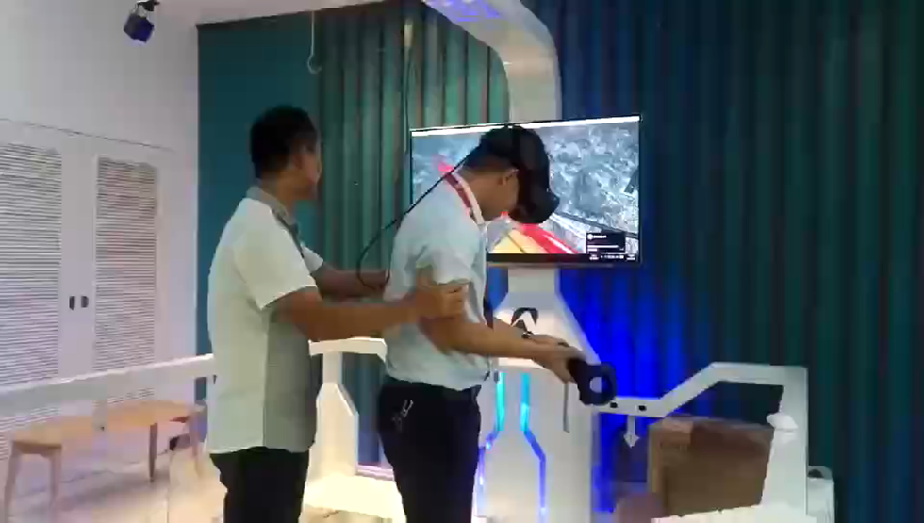
（4）安全教育虚拟及安全规范答题系统
在VR虚拟体验室里，工友们可通过设备身临其境地感受高空跌落、火灾、触电等危害！对安全事故产生原因有更深认识。

Slide 38
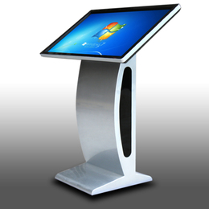
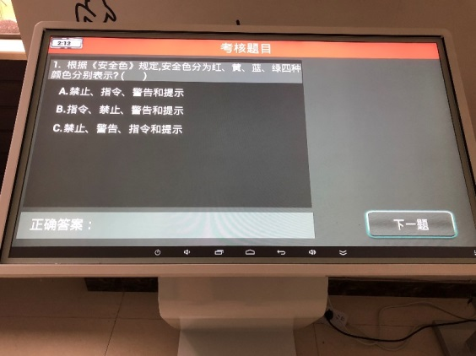
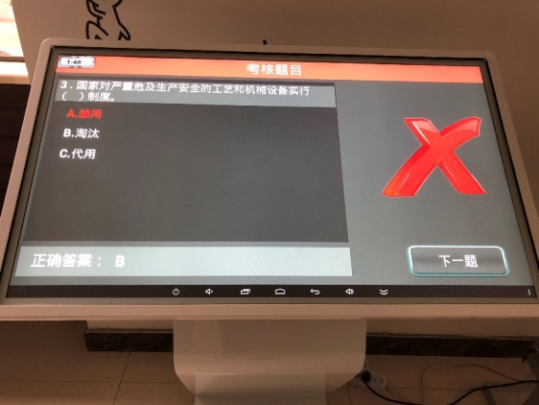
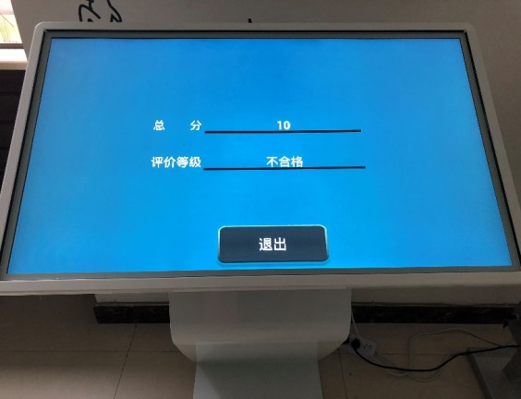
在实操实训后，为了进一步巩固学到的安全知识，培训人员需实名登录建筑安全知识答题系统内进行答题，共设置了100多道关于建筑安全方面的题目，满分为100分，80分为及格，考试成绩可以传送到其他终端，并进行打印。
建筑安全规范答题系统界面
考核题目内容界面
答题判定结果界面
最终答题成绩公布界面

Slide 39
4. 应用效果分析
二维码在人员信息方面的技术具有存储信息容量大、获取信息便捷、成本低，易制作等特点，在施工中得到广泛应用，现场在人员，介绍展示等众多方面引用二维码信息技术，使繁杂的信息管理工作变的更加快捷、直观。施工及管理人员在安全帽上安置二维码，可以体现其岗位、工种、安全教育等相关信息。对于工地人员管理和安全掌控意义重大。
人员定位系统通过硬件和软件的结合，能够即时有效的对在场工作人员进行定位以及轨迹的查询。更好的加强了对施工现场用工的管理。可以在地图中自定义各类区域和禁入人员列表。报警系统也可以由配卡者主动操作或者由系统自动触发，便于及时追踪影响安全的情况发生。
现场设有智能化安全教育答题机，可以随时提供安全教育和知识普及。工地独立设置VR设备体验室，可以让管理及工作人员身临其境的对于各类安全质量工序进行模拟和体验。学习巩固及预防各类问题的发生。

Slide 40
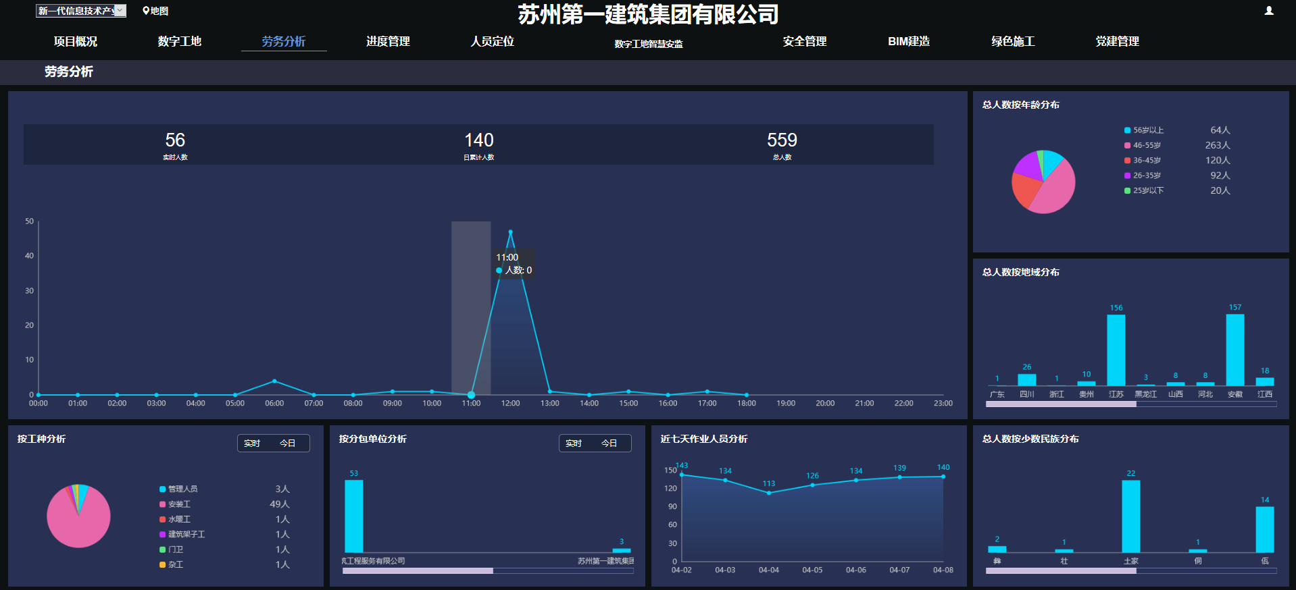

Slide 41
三、 扬尘管控、远程视频
1. 应用背景
对于环境监测，这算是管理人员通过传感器等元器件扩展了人们的“眼”、“耳”、“鼻”，这些监测数据远比人们能感知要准确与实时。对于这些监测数据，不仅要做到云数据，还要做到动作的关联，不然那就不算是“智慧”了。
1）天气预报
通过链接施工现场属地城市国家气象局网站公开预报的天气，系统能识别未来一周的天气情况并做出智能提醒，如未来一周有雨雪天气，系统会自动提醒现场施工注意安全等。
基于天气记录、预报的智能播报系统通过系统每天记录当天的天气情况，将每天的天气形成历史记录，通过追溯历史记录可反推截止到今天累加平均温度达600℃·天的日期，为同条件试块的送检提供依据，方便试验人员送检试块，以免漏送。
2）扬尘噪声在线监测
现场在特定位置放置扬尘噪声在线监测设备，监测数据实时传送到终端设备，超标有预警功能；且现场安装智能控制喷淋系统，当现场的扬尘数据超标时会自动触发喷淋或雾炮设备进行喷雾降尘。
该系统能有效控制施工现场扬尘噪声污染。

Slide 42
3）温湿度在线监测
标准养护室温湿度控制环境在线监控、预警系统标准养护室温湿度控制环境在线监控、预警系统通过在标准养护室内部放置温度传感器、湿度传感器、防水摄像头，将真实环境情况进行24小时智能化监督，解脱相关管理人员需定时抄报环境数据的工作，将环境情况数字化、网络化，实现无纸化记录数据；设置预警机制，如果环境条件超标可立即进行报警，实现多层级的联动管理；利用影像记录可将真实的环境情况进行存储，以防止温湿度环境失控，并能形成管理行为记录。
4）风速风向在线监测
天气预报中的风速风向数据对于施工现场来说只是提供了粗略的数据，并不准确，也不具有实时性。所以需要利用风速风向在线监测，获取实时数据，以安排现场的施工情况。

Slide 43
5）施工现场的用电量往往是很大的，而且很多大功率设备对于电网整体质量也有影响
通过在生活区、施工区设置水电消耗监控装置，将每天的用电、用水情况实时监督，对于存在异常的情况进行报警，以查找原因，同时也避免了每月抄表的麻烦。
6）远程视频监控
相比传统的监控系统，智慧工地中的监控系统存在以下两个优点：
随时随地查看监控。传统的视频监控只能坐在监控室里查看，而智慧工地上的云监控，可以利用各种设备端（如手机、联网的Pad等）实现随时随地查看监控。
拍照记录。监控里看到有工人没戴安全帽，立马利用监控放大、拍照，随时查看，随时记录。

Slide 44
扬尘管控、远程视频
2. 关键技术分析
扬尘在线监控系统实现了对目标场地的各项环境参数的实时监测、采集、上传、监控，并在某些参数值超过预警限额时可触发各种外围联动设备进行除尘、降噪、清污处理，并与现有的“互联网+”技术相结合，使得监管人员和目标场地的管理人员*时间获取到相关环境参数信息的APP消短信通知，实现了重点场合环境监管的监测全面、上传及时、存储*、即时联动、即刻通知。
扬尘在线监控系统基于对城市工地扬尘污染监控管理的需求而设计，技术特点和优势主要体现在以下三点：
息推送和 (一)监测终端系统系统集成了总悬浮颗粒物、PM10、PM2.5、温度、湿度、风向和风速等多个环境参数，24小时在线连续监测，全天候提供工地的空气质量数据，超过报警值时还能自动启动监控设备，具有多参数、实时性、智能化等特性；
(二)通过传感网、无线网、因特网这三大网络传输传输数据，快速便捷地更新实时监测数据；
(三)基于云计算的数据中心平台汇集了不同区域、不同时段的监测数据，具有海量存储空间，可进行多维度、多时空的数据统计分析，便于管理部分有序开展工作，同时也为建立工地环境污染控制标准积累数据，以推动对空气污染的长效管理。

Slide 45
工地监控系统由前端设备、网络平台服务器一体机、监控终端组成。前端设备包括与视频服务器，视频服务器带有硬盘，在实时监控的同时实现视频存储功能。网络平台服务器一体机可以搭建在管理中心房内，监控终端可以是智能手机、电脑显示器，也可以是大屏。摄像头拍摄的现场实时视频通过网络平台服务器一体机传送到监控终端，客户只需简单操作，就能实现对施工现场的实时监控，或在需要时进行录像回放。监控终端则是大屏和监控显示器。
同时，由于工地监控系统的摄像机需要日夜监视，所以可以使用红外摄像机或星光级摄像机；另外为了防止风雨，还应该在摄像机上装护罩；此外摄像机要确保在工地大门、楼房两侧、架子顶部、特殊角落都安装，这样通过监控中心键盘、鼠标操作，可实现云台的上下、左右，镜头的远近、自动长短焦，光圈大小操作，对施工现场及人员进行全方位的监视。而且，为了满足建筑工地监控联网的需求，使用无线网桥WLAN也成为建筑工地监控系统传的绝佳选择。

Slide 46
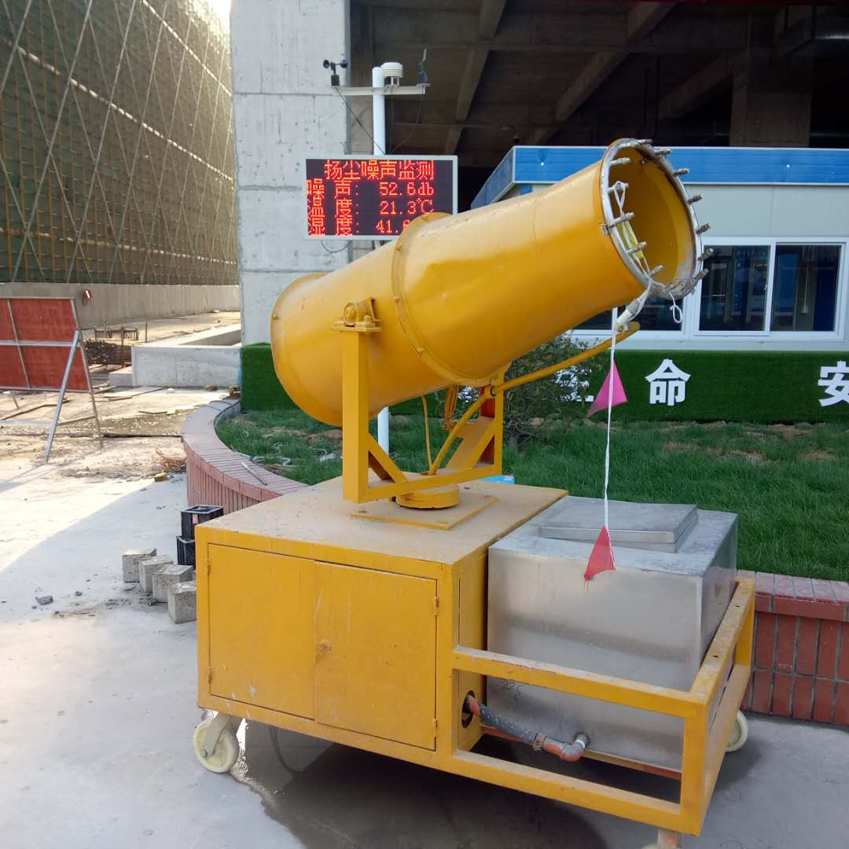
（1）扬尘监测自动化及数据管理
新一代产业园项目，始终严格执行环境保护标准，以外控内疏抑化结合，采用自动化扬尘环境监测系统，监测的数据指标包括：PM2.5、PM10、噪声、温度、湿度、风速、风向等参数。

Slide 47
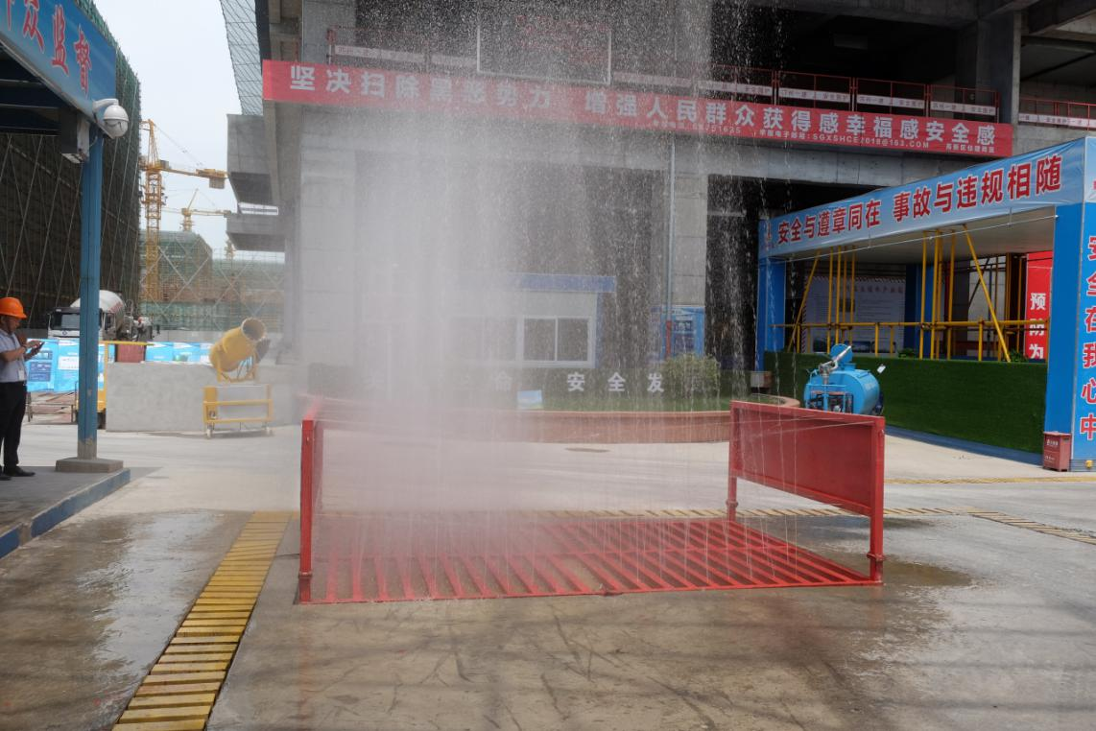
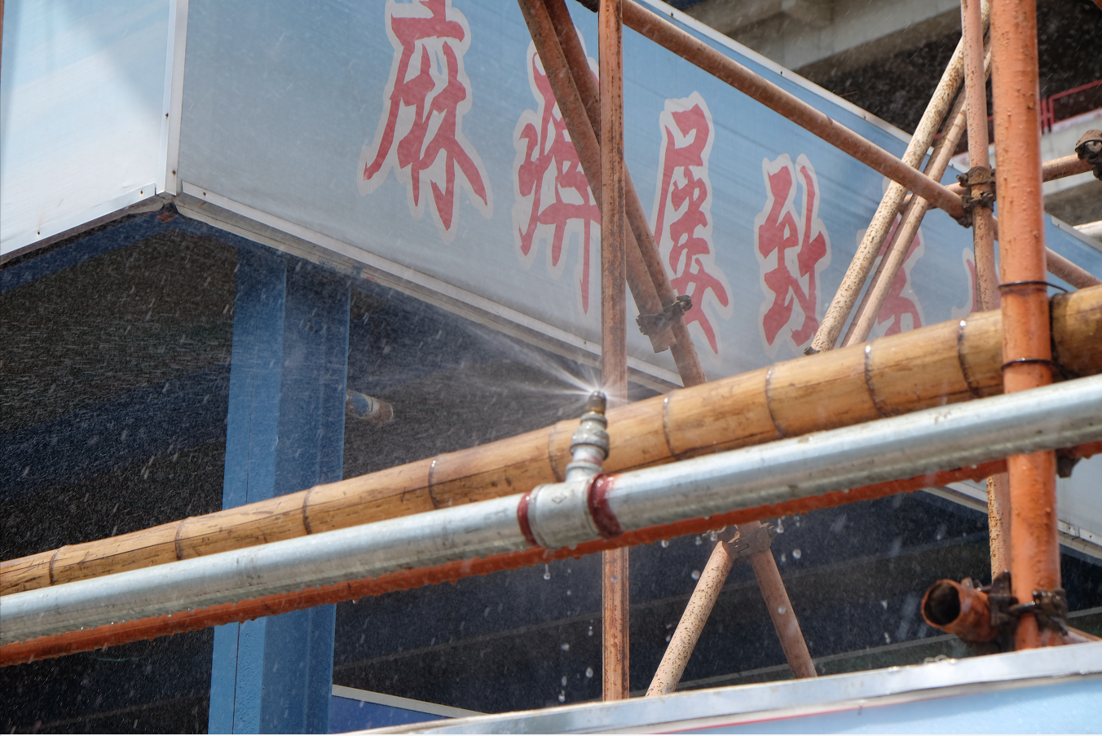
数据实时自动上报至企业平台，超出预警值，自动启动雾炮机，围挡喷淋等自动降尘设备。实现围墙内扬尘“围得住，降得下，清得走”。

Slide 48
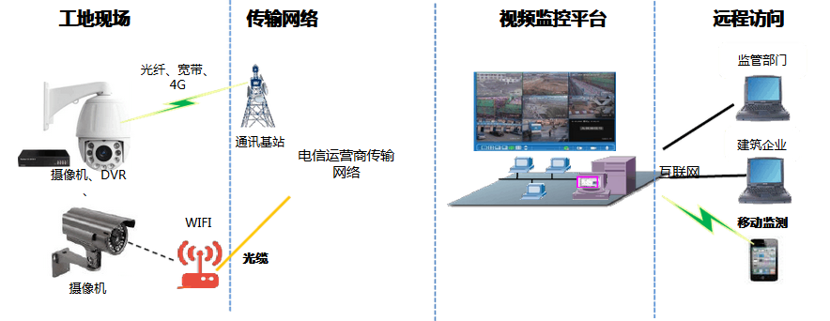
（2）远程视频监控系统
可视化技术作为信息化技术的重要组成部分，为施工现场管理提供了全方位的现场实景掌握，通过在现场建立多方位的高清可调控摄像头，项目管理人员通过统一管理界面能在电脑或者手机上实时查看现场工作实况，提高现场管理效率。

Slide 49
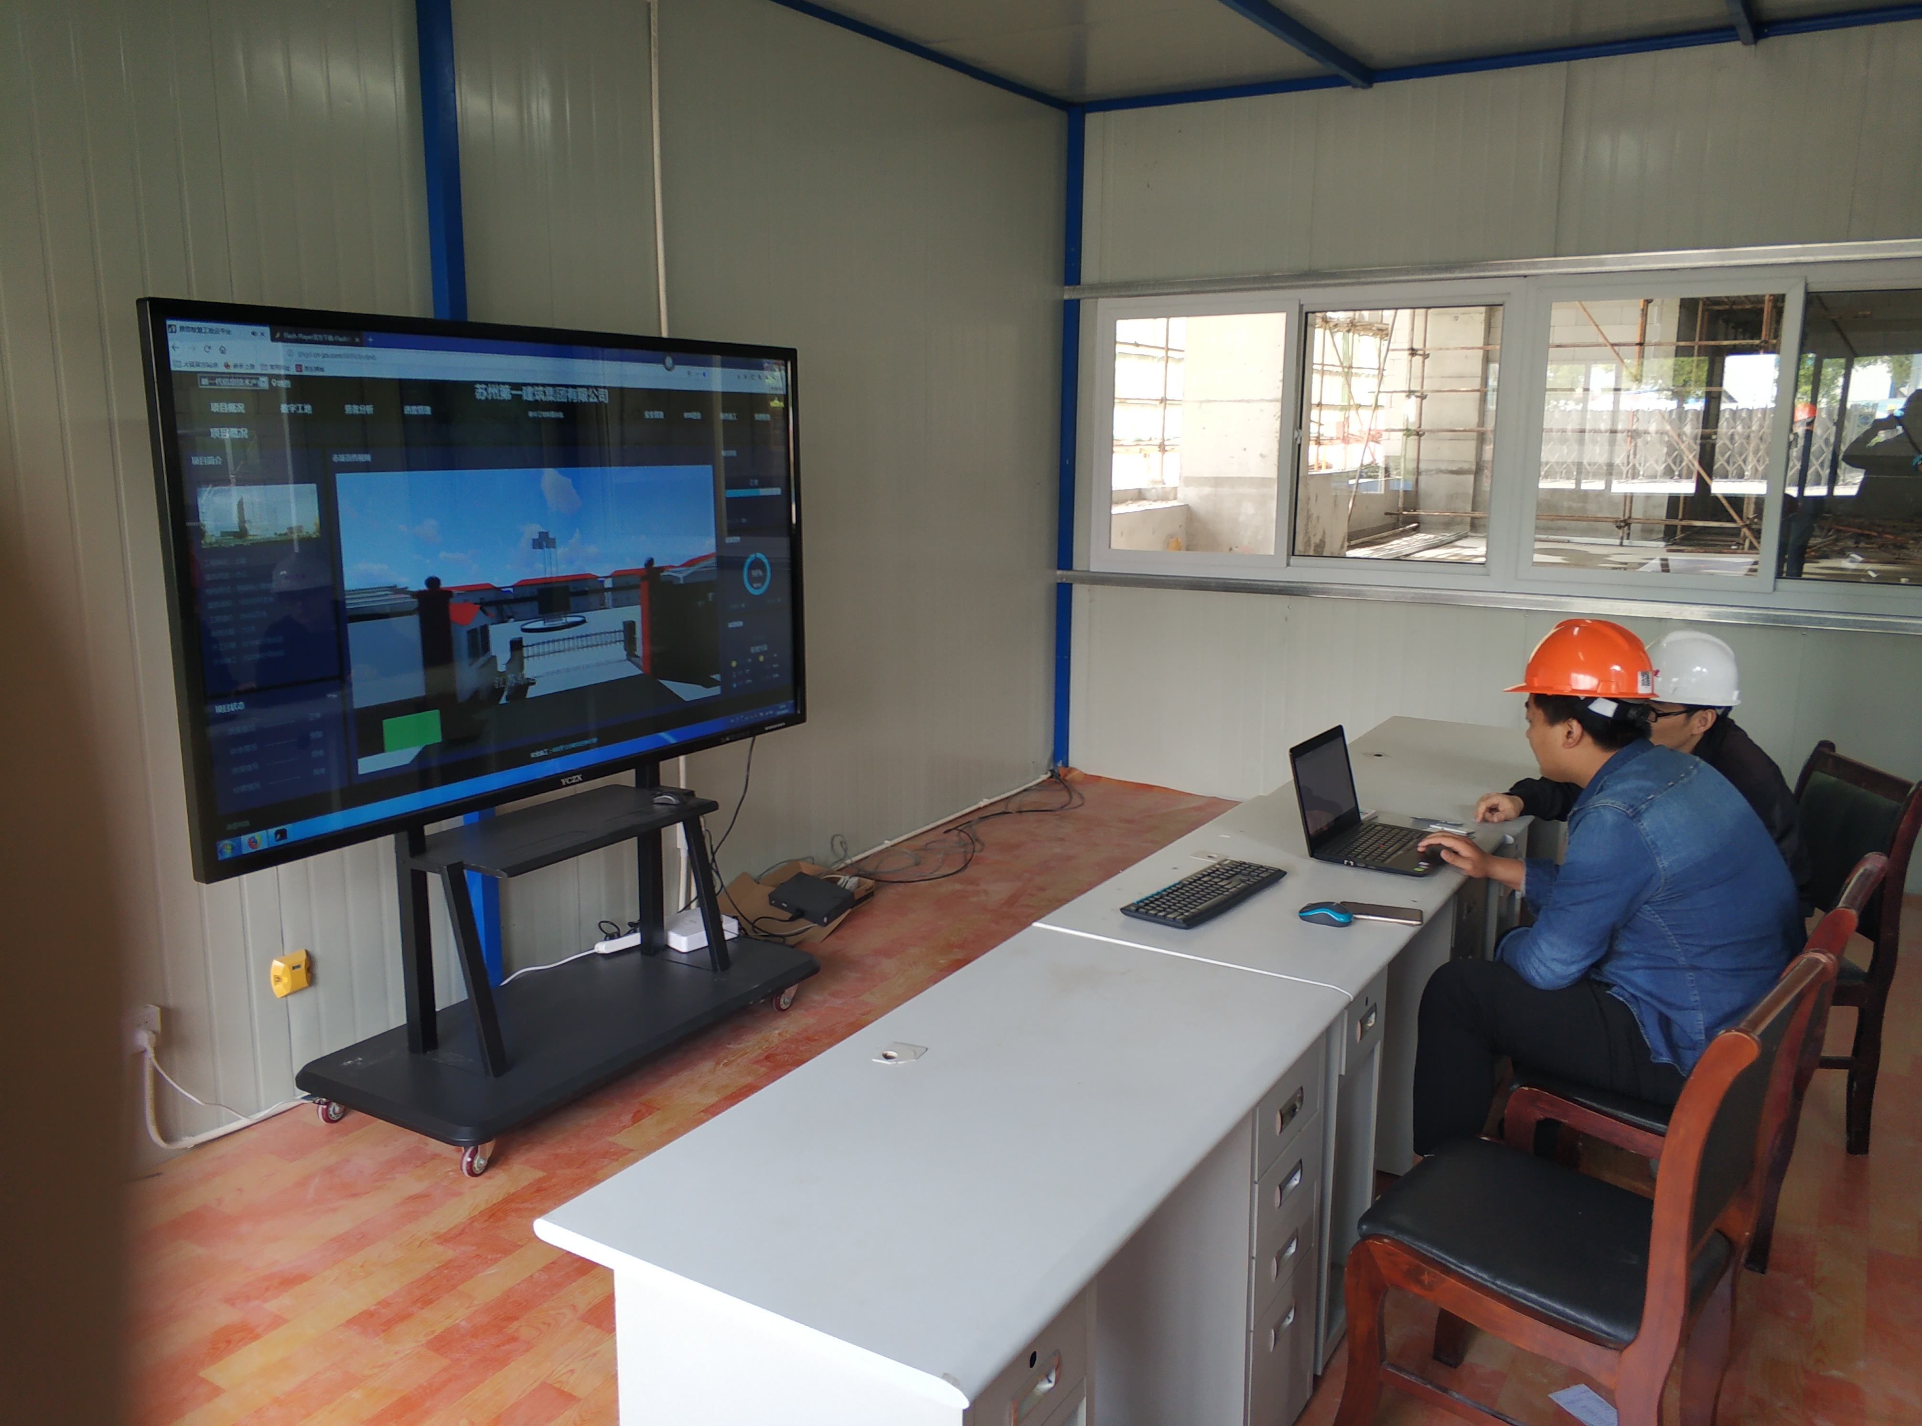
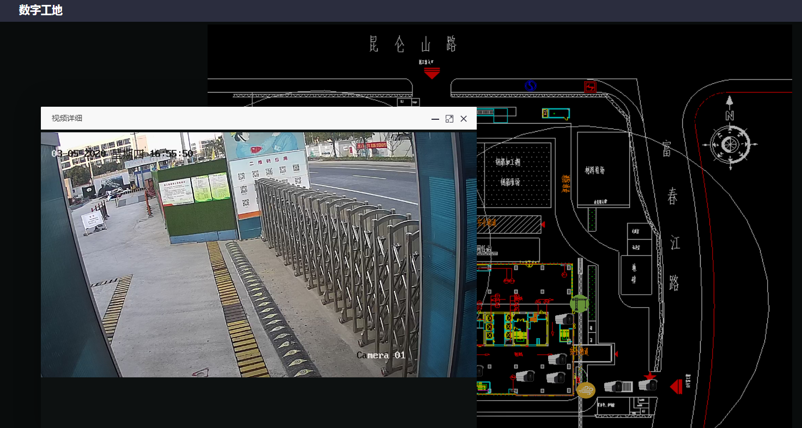
即时掌握施工现场信息，及视频回放。
落实岗位职责，遇突发事件时便于调查和明确责任
降低管理成本，提高工地管理效率。

Slide 50
4. 应用效果分析
施工扬尘监测与扬尘控制联动：现场设置扬尘环境监测仪，监测的数据指标包括 PM2.5、PM10、噪声、温度、湿度、风速、风向等参数实时自动上报至项目部建造师平台，再通过建造师平台与政府扬尘管控平台进行对接实时上报相关数据。扬尘监测可以实时检测现场空气质量，通过智慧平台系统自动开启或关闭雾炮、围墙喷淋、塔吊喷淋等设施，既保护了现场环境也起到了节能降排绿色施工的目的。平台对采集的数据进行分析，提供项目部作为自查自纠和持续改进的依据。
可视化技术作为信息化技术的重要组成部分，为施工现场管理提供了全方位的现场实景掌握，通过在现场建立多方位的高清可调控摄像头，项目管理人员通过统一管理界面能在电脑或者手机上实时查看现场工作实况，提高现场管理效率。

Slide 51
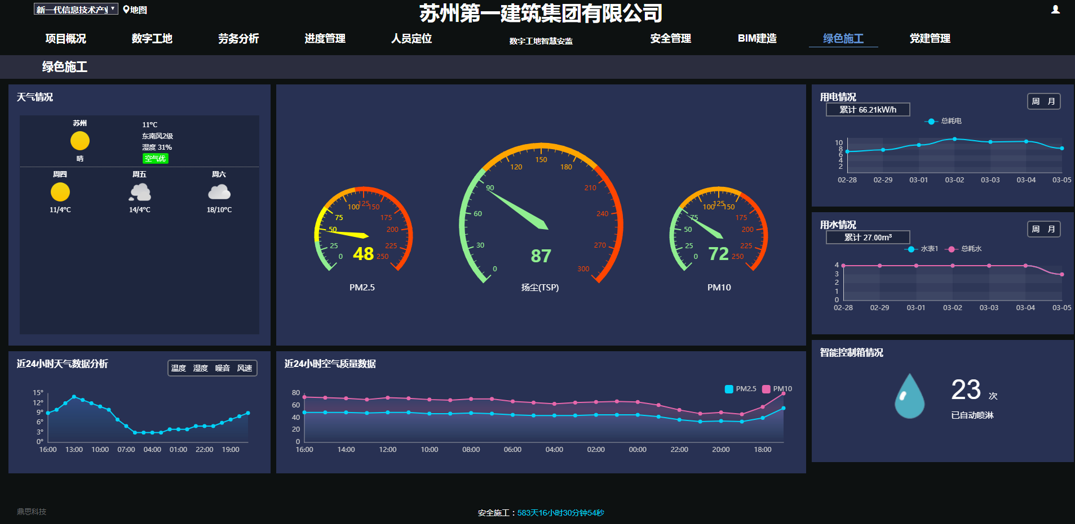

Slide 52
四、 高处作业临边防护
1. 应用背景
按照《建筑施工高处作业安全技术规范》及《防止高处坠落事故安全技术措施》的要求、结合工地的特点，制定可操作性的措施。
在智慧工地愈发成熟的新时代，各种新兴技术和设备更多的应用到此类措施中，包括电子围栏、自动报警、以及数据集成化的推进也势在必行。

Slide 53
2. 关键技术分析
临边区域建立定型化防护栏杆与红外感应检测设备，形成防护栏自动监测系统，在有人入侵该区域或者护栏位移发生偏移，自动报警，监管人员可以第一时间赶往现场进行处置，有效减免事故发生。

Slide 54
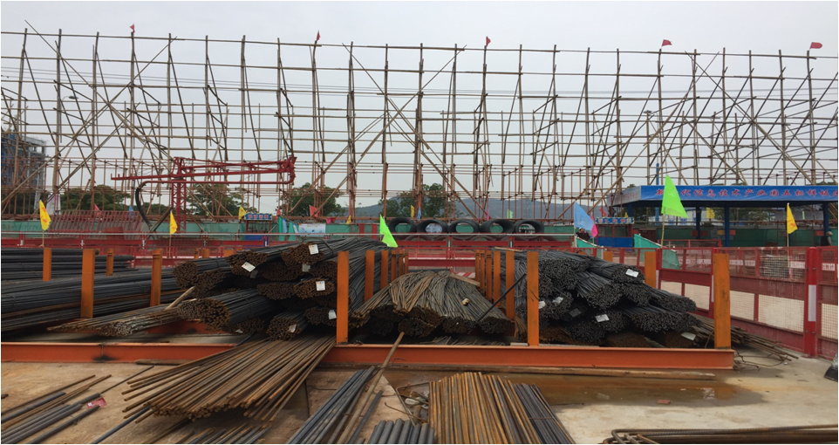
（1）安全防护-工具化定型化

Slide 55


（2）安全防护-电子围栏

Slide 56


（3）安全防护-临边防护

Slide 57



Slide 58
4. 应用效果分析
在现场重要区域设置了红外对射围栏报警系统，可以让管理人员第一时间发现危险的行为和操作。项目部在临边洞口处设置了红外线对射警戒系统，人员进入警戒区即会发出警报并传输到指挥中心，提醒和通知进入人员撤离危险区域。
同时在高处也设置了完整且必要的临边防护围栏。

Slide 59
五、 危大工程预警管理
1. 应用背景
塔吊是施工现场最常见的起重机械，塔吊一旦发生事故，损失巨大。塔吊也是施工现场中使用最频繁的机械之一，施工进度往往与塔吊的作业效率直接相关。如果塔吊管理不当，可能会造成塔吊之间的碰撞、超重吊卸、效率低下、违规操作等。
如何保证安全的前提下，有条不紊地进行作业，确保工程质量、工期、经济效益的顺利实现，关键就是要合理、安全的使用塔吊。
施工升降机也称施工电梯，是高层建筑施工中必不可少的垂直运输工具。关于施工升降机，常常会存在操作人员离开时其他人违规操作、超载、楼层判断错误导致冲顶、楼上人员呼梯不应等问题。虽然施工升降机不及建筑中常用的载客电梯技术成熟、全面，但其存在的安全问题、不合理之处，不容忽视。
通过各种智能设备和手段对危大工程进行相应的安全管理，另外也包括各施工阶段的深基坑、高支模、外脚手架、幕墙等。

Slide 60
2. 关键技术分析
通过在塔吊上安装吊重传感器、回转传感器、幅度传感器、高度传感器、倾角监测等设备，获取塔吊的作业全过程数据，并传输至塔吊黑匣子和云平台上。管理人员通过点击模型上的塔吊，就能看到该塔吊的实时黑匣子数据，也能实现历史数据查询；设置报警机制，塔吊运转数据超标能触发报警。
通过在施工升降机操作台旁安装人脸识别装置，通过提前录入合格的操作人员的信息，验证通过后便可操作升降机，有效避免了操作人员非持证上岗以及其他人员违规操作等问题；通过安装各种检测模块，如超载检测、上下限位检测、防坠检测、防冲顶检测等装置，同时结合无线通讯模块，便可实现将施工升降机运行全过程数据传输并保留至云平台及升降机黑匣子里；通过在楼层内侧安装楼层呼叫模块，有效解决楼上人员呼梯不应的问题。
除了以上针对施工现场的安全隐患进行监控外，还可以实现基坑支护变形监控、高支模变形监测等。

Slide 61

（1）塔机安全控制系统
大型机械设备一直是关系施工安全得重大问题，安装由塔机黑匣子，各类传感器，吊钩盲区可视化设备组成的安全监控系统，可对操作中的风速倾斜载重力矩，实时监测，远程数据传输，实时提醒等功能，让驾驶员做到心中有数，有效避免危险事故的发生。

Slide 62

操作人员身份识别功能（人机锁定，避免未经专业培训人员进行特种设备操作，避免和减少事故发生）

Slide 63

实时监测塔吊起重重量，如我们现场起重最大值是5吨，当超过这个重量时，就会监测设备就会报警。还有对风速的监测，当风速达到最大值就会断电停止工作。我们通过这些数据可以杜绝工人违规违章操作。

Slide 64

塔机盲区可视化，通过安装在塔吊小车以及吊钩处的高清数码摄像机，将实时图像清晰地传输至驾驶室的显示屏及其他显示终端上。塔吊在建筑物背面等盲区吊装时，塔吊车司机可通过摄像头观察吊装物状况、周边环境和障碍物等，确保盲区吊装安全

Slide 65


Slide 66


（2）施工升降机安全监控系统
HZ-M型施工升降机安全检测仪安装在升降机吊笼内，该设备能实时检测升降机的载重，驾驶员身份识别，升降机实时高度，运行速度，门锁状态，倾斜度，并通过GPRS模块实时将数据上传到远程监控中心，实现远程监管。

Slide 67




Slide 68


（3）高支模监测系统
项目对高支模搭设的局部构件和基座进行安全监测，可以及时的反映高支模结构的变化，实现实时监测、危险预警，从而预防事故，减少损失，保证工程安全进行。

Slide 69




Slide 70



Slide 71


（4）卸料平台监测与超载预警系统
项目在卸料平台上安装了荷载预警仪，实时监测主钢丝绳受力值、一旦超载即进行报警，实时远程监控报警情况，从而预防事故、减少损失，保证工程安全进行。

Slide 72




Slide 73
4. 应用效果分析
建立塔吊管理信息，包括工地塔吊型号、数量、防风等级、位置分布、影响范围及周边居民、建筑物情况等；并对所有使用中建筑起重机械开展全覆盖式智慧平台数据收集和存储。
强化基坑边坡工程的监测评估，监测数据超出预警值或控制值的，按规定进行处置，加强对周边建筑物、地下管线的监控，加大深基坑自动监测技术和监测平台应用，实现对重点基坑的实时监测、分析和智能预警，提高监测水平。

Slide 74
03
实施总成本分析

Slide 75
智慧工地实施总成本分析表

Slide 78
智慧工地实施总成本汇总分析
序号 | 成本项 | 金额(元) | 备注
1 | 智慧工地投入金额(元) | 938,500.00
2 | 文明施工措施费(元) | 4,549,410.33
3 | 总成本占文明施工费比重(%) | 20.63
4 | 智慧工地应用每平米摊销(元) | 9.2
5 | 与奖补资金对比情况（元） | 超出138,500.00

Slide 79
04
其他

Slide 80
一、其他
在政策层面和技术服务方面，智慧工地推进工作相关问题和有关建议。
1、重视需求分析和顶层设计
智慧工地建设涉及工程建设项目执行过程中的诸多利益环节和链条要素，各级用户的需求不尽相同，各地块的施工方不相同，施工方内部平台选型不一致，因此应着力加强需求分析，了解各类用户的需求，统筹规划与设计，确保各施工方、项目单位、用户在流程、数据、模型等方面的顺利衔接。
2、培养和锻炼项目团队
项目团队建设在保证智慧工地项目实施过程中发挥着非常重要的作用，项目团队直接与用户、项目方、监理方、施工方进行需求沟通与技术交流，设计开发各种应用程序，帮助解决平台使用过程中的各种问题，及时响应用户需求，指导各类用户进行操作和处理，是保证项目成功实施的重要基础。

Slide 81
3、加强项目实施和培训
建筑行业员工信息化水平低，人员构成复杂，信息技术能力有限，需要加强技术知识培训和教育，建立和完善平台运维制度，明确数据管理要求，引导和鼓励各级管理者和工人加强信息技术应用和平台操作，加强对项目施工方的信息化考核，不断提升各级用户的积极性。
4、着力强化质量和安全管理
加强对供应商、开发商、集成商、第三方测试商、实施单位等质量管理，规范供方选择、软硬件选型、过程评审、归档管理、软硬件测试、故障归零等管理要求，同时应重视数据丢失、网络攻击、安全漏洞、等级保护、身份认证、权限管理、访问控制、安全审计、监测预警、应急处理等安全要求。

Slide 82
苏州第一建筑集团有限公司
谢谢！
用智慧集成科技 让施工更安全 更高效

